Slide 1
影视作品赏析
FILM ART
电影视觉艺术结构情节欣赏分析

Slide 2
01
音乐歌舞片
目录
05
动画电影
02
喜剧片
06
主旋律电影
03
动作片
07
电视节目赏析
04
惊悚片

Slide 3
第一章
音乐歌舞片

Slide 4
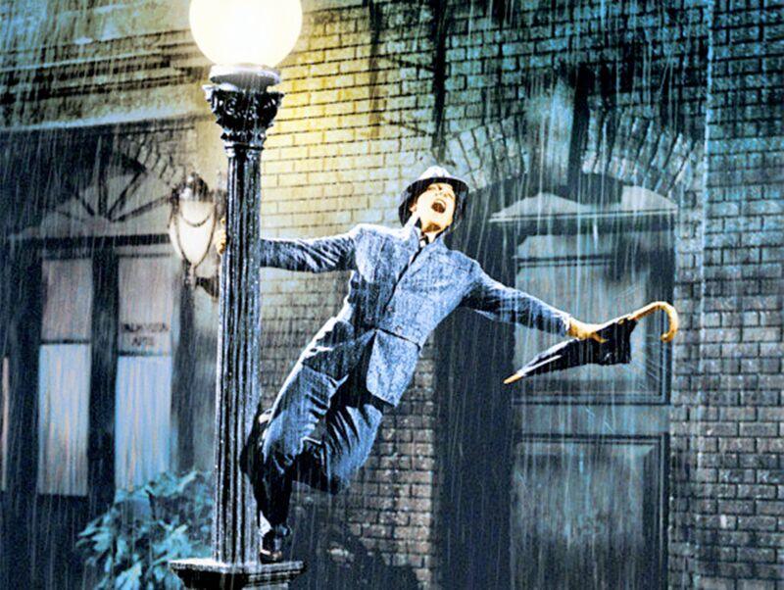
第一章 音乐歌舞片
类型描述
起源与发展
佳片赏析
音乐之声
爱乐之城
如果·爱
冰雪奇缘

Slide 5
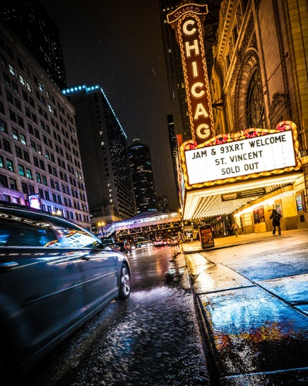
第一章 音乐歌舞片
第一节 音乐歌舞片的类型描述
歌舞片（Musical Film）是电影类型中的一种，同时也是广受观众喜爱却很少真正被理解和欣赏的通俗形式。音乐歌舞片是主要表现歌唱与舞蹈艺术形态的一种电影类型，其最早起源于20世纪30年代的美国，并在之后漫长的发展历程中形成了自己独特的艺术形式及审美风格，创造了一次又一次荧屏神话。
悠久的历史及明确的特征使音乐歌舞片成为一种极具电影特性的类型。音乐歌舞片依靠歌舞刻画人物、抒发情感、增进剧情、发展电影特色，大量的歌唱舞蹈与电影叙事相交织并成为叙事模式中重要因素。其中构建的优美华丽的歌舞场景和其乐融融的美好世界，吸引了如潮的影迷，营造了祥和的氛围，也给了人们“乌托邦”般的精神归所。

Slide 6
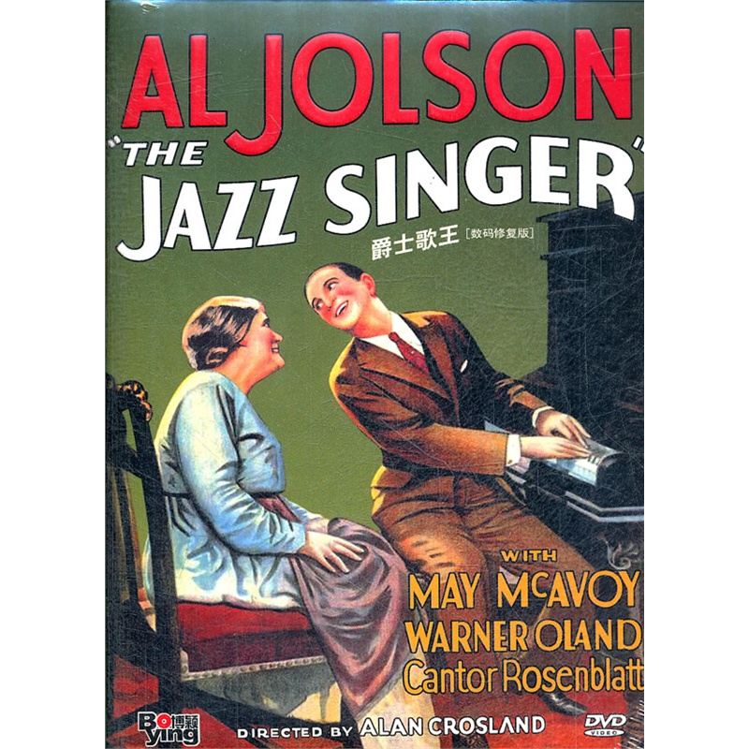
第一章 音乐歌舞片
第二节 音乐歌舞片的起源与发展
1927年10月6日由艾伦•克罗斯兰执导，艾尔•乔森、梅•麦卡沃伊等主演的爱情音乐歌舞片《爵士歌王》于美国上映，影片中的有声影像令当时的观众大为震惊，该片是电影史上第一部有声影片，也是音乐歌舞片的开篇。这是电影中重要的转折点，是电影从无声时代走向有声时代的里程碑，同时也是电影走向成熟期的标志。随后1928年由华纳兄弟拍摄的第一步全有声对白的影片《纽约之光》上映，其中出现了一段夜总会中的歌舞场面，影片受到了大批观众的狂热追捧，好莱坞的主要电影制作公司开始转向有声电影的拍摄与制作。1929年由米高梅公司出品的《百老汇旋律》被公认为第一部真正意义上的音乐歌舞片，在当时获得了巨大成功，随即各大制片公司掀起了创作音乐歌舞片潮流。
一、美国好莱坞音乐歌舞片
二、印度宝莱坞音乐歌舞片
三、中国音乐歌舞片

Slide 7
第一章 音乐歌舞片
第三节 经典音乐歌舞片赏析
好莱坞过渡时期经典作品——《音乐之声》
片名：音乐之声
导演：罗伯特·怀斯
演员：朱莉·安德鲁斯、克里斯托弗·普卢默、理查德·海顿、埃琳诺·帕克、查尔敏·卡尔、佩吉·伍德、安娜·李、安吉拉·卡特怀特等
出品方：2 0世纪福克斯电影公司
发行时间：1965年

Slide 8
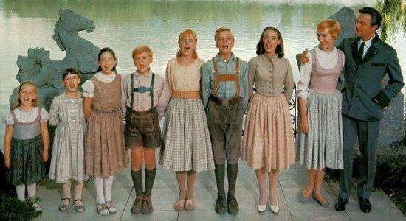
第一章 音乐歌舞片
1.故事梗概
22岁的玛丽亚（朱莉•安德鲁斯饰）是一个萨尔茨堡修道院长大的修女。但是，她活泼好动和热爱自然的性格却总是让她在修道院里惹麻烦。修女院里的阿比斯院长（佩吉·伍德饰）觉得她这样活泼的性格不适合修女生活。于是，当她接到冯・特拉普上校（克里斯托弗·普卢默饰）家寻求看护的请求后，她决定让玛丽亚去，也借此让她探索出真正的生活。

Slide 9
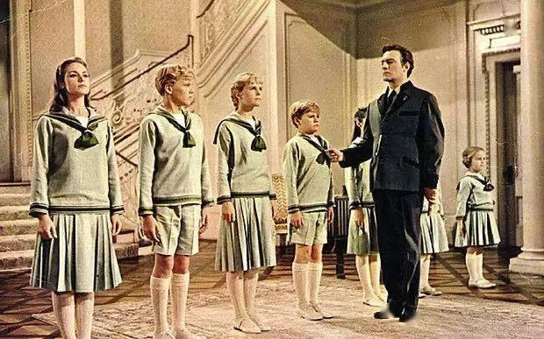
第一章 音乐歌舞片
2.相关背景
《音乐之声》制作于好莱坞黄金时代与新好莱坞电影时代的过渡时期，其作品呈现出了2个时代的特点：
首先，在好莱坞黄金时代，声音进入电影，这为音乐歌舞片的诞生为影片制作提供了技术可能。
其次，好莱坞黄金时代形成的电影企业及制片制度，为音乐歌舞片的传播提供了保证。
再次，百老汇音乐剧为音乐歌舞片提供了创作的基础。
最后，影响了新好莱坞电影的产生。

Slide 10
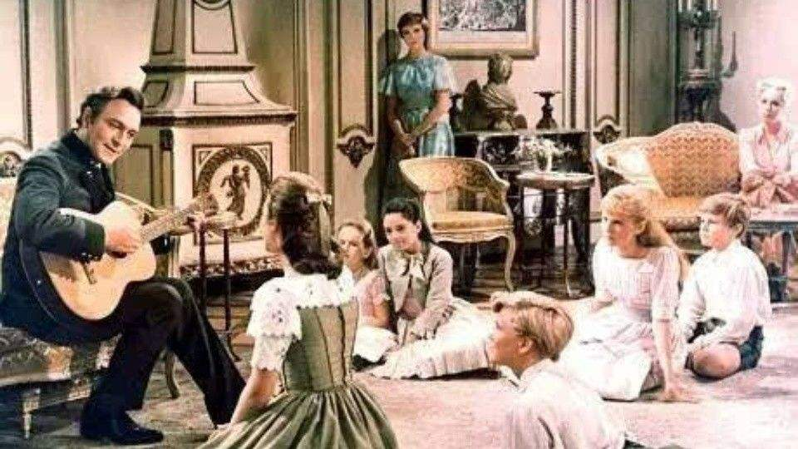
第一章 音乐歌舞片
3.影片分析
电影音乐构成
（一）音乐对揭示电影主题的作用
（二）音乐对构建电影结构的作用
（三）音乐对推动电影情节的作用

Slide 11
第一章 音乐歌舞片
第三节 经典音乐歌舞片赏析
当代好莱坞音乐歌舞片佳作——《爱乐之城》
片名：爱乐之城
导演：达米恩•查泽雷
演员：瑞恩•高斯林，艾玛•斯通，约翰•传奇，罗丝玛丽•德薇特，芬•维特洛克，水野索诺娅，J•K•西蒙斯，杰西卡•罗德，考莉•赫尔南德斯，米根•费伊等
出品方：顶峰娱乐公司
发行时间：2016年

Slide 12
第一章 音乐歌舞片
1.故事梗概
故事发生在当代的洛杉矶，寂寥的小演员米娅的志向是女演员兼剧作家，她沉迷老电影明星。她在华纳兄弟的片场当咖啡师，经常翘班去试镜，如果真的接到戏，哪怕再小的角色也会让她欣喜若狂。塞巴斯蒂安是一名系丝绸领带的爵士钢琴师，对艺术有着近乎洁癖的追求。他想开间俱乐部，但他所痴迷的音乐更适合博物馆，几乎没有人会愿意花钱去听。为了生存，他违心加入了一支流行爵士乐队，在尖叫的观众面前摆弄音乐合成器。同样追求梦想的两人在这座城市里遇见彼此，在唱唱跳跳中坠入了爱河，相互慰藉扶持，一起追求毕生梦想。但在逐渐达成梦想的同时，艺术与商业、梦想与现实之间的朦胧博弈，令两人的情感也面临抉择和考验，在经历了一系列挫折、分歧后，他们彼此鼓励对方不要放弃梦想。

Slide 13
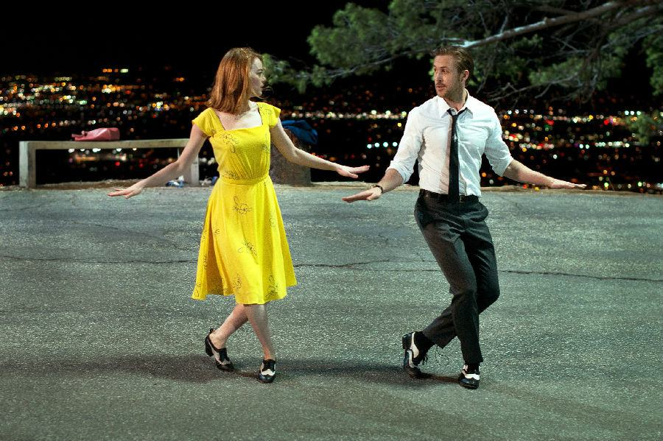
第一章 音乐歌舞片
2.相关背景
《《爱乐之城》是由达米恩•查泽雷执导，瑞恩•高斯林、艾玛•斯通、约翰•传奇、罗丝玛丽•德薇特、芬•维特洛克、水野索诺娅、J•K•西蒙斯等主演的喜剧音乐歌舞片，于2016年12月16日在美国上映。
导演：达米恩•查泽雷，《爆裂鼓手》
男主角：瑞恩•高斯林，《弗兰肯斯坦和我》《信徒》《恋恋笔记本》《破绽》《蓝色情人节》《疯狂愚蠢的爱》《迷河》《登月第一人》
女主角：艾玛•斯通，《僵尸之地》《绯闻计划》《疯狂愚蠢的爱》《超凡蜘蛛侠》《鸟人》《阿罗哈》《宠儿》

Slide 14
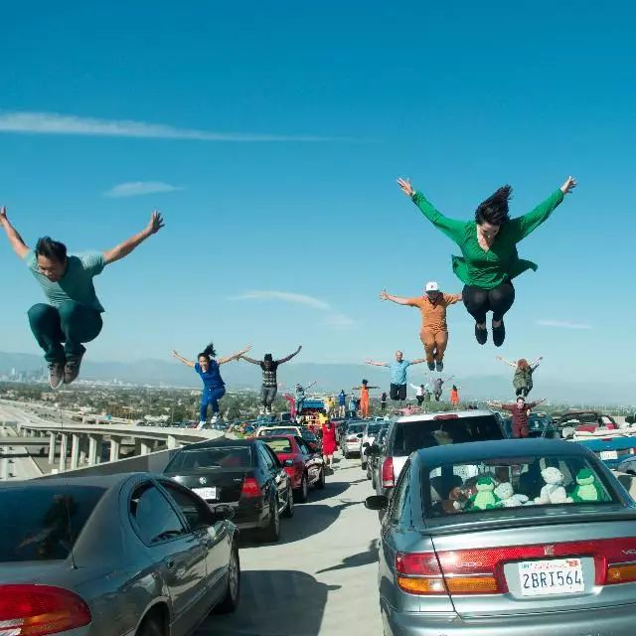
第一章 音乐歌舞片
3.影片分析
（一）叙事分析
（二）人物分析
（三）其它方面
（1）电影致敬
（2）都市文化
电影《爱乐之城》以时间顺序讲述了米娅与塞巴斯蒂安稍纵即逝的美好爱情故事，但该作没有采用时下流行的青春音乐歌舞片的激情热血模式，而是采用了娓娓讲述故事的模式，讲述的故事虽然简单，但是导演想要通过该电影进行表达的内容却非常的多，通过艺术化的手段展示了他对世界的态度：对初心的追求、对音乐的认知、对世人生存现状的展示、对城市文化的思考等。

Slide 15
第一章 音乐歌舞片
第三节 经典音乐歌舞片赏析
中国音乐歌舞片的代表作品——《如果•爱》
片名：如果•爱
导演：陈可辛
主演：周迅、金城武、张学友、池珍熙等
出品方：星美传媒集团有限公司、摩根•陈影业有限公司、上海电影集团公司
发行时间：2005年

Slide 16
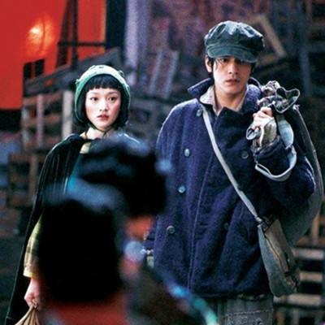
第一章 音乐歌舞片
1.故事梗概
1995年的北京，林见东前往北京去读电影，他一心想挑战自己读电影导演系的野心，却惨遭滑铁卢。他的成绩只是平平，理想完全破灭。就在心灰意冷之际，他遇上了孙纳，当时，孙纳在一个歌舞团当洗烫工，却已雄心壮志，努力要成为一流的歌舞演员，同时她更身兼多职，赚钱养活湖南乡下的家人，对于只会伸开手掌问家人索取生活费的见东来说，孙纳顿时成为他崇拜的对象，鼓舞他重燃斗志。
这一段情缘，本来可以有个美好的回忆，可是见东发现孙纳为了多赚一点钱，竟不择手段，天真的见东一心为了帮孙纳找岀路，介绍她认识一些电影制作人，孙纳竟暗地出卖了他；孙纳从此消失，见东的大学生活也结束。

Slide 17
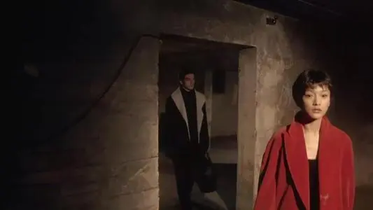
第一章 音乐歌舞片
2.相关背景
2005年12月1日上演的《如果•爱》的制作团队非常豪华，导演为香港知名导演陈可辛，编剧为杜国威、林爱华等一线编剧，演员更是汇集了亚洲的顶级演员，主角为大陆的周迅、日本的金城武，配角是香港的张学友及韩国的池珍熙，曾志伟、吴君如等明星也在剧中进行了客串。该剧也最终成为经典歌舞剧之一，被誉为“中国50年来第一部音乐剧电影”、“近年来最盛大的中国音乐歌舞片”。

Slide 18
第一章 音乐歌舞片
3.影片分析
（一）时空塑造
正面评价：
负面评价：
首先，从《如果•爱》的整体表现形式来看，该作品运用了“戏中戏”的电影结构形式。
其次，对电影《如果•爱》中构建的7种不同的时空关系进行具体分析。
（二）主题分析
音乐歌舞片在艺术表现上，往往会借助爱情这一主题进行展现，陈可辛导演的《如果•爱》也是从爱情入手，讲述了一个三角恋的故事。
（三）音乐作用

Slide 19
第一章 音乐歌舞片
第三节 经典音乐歌舞片赏析
当代歌舞与动画相融合的爆款作品——《冰雪奇缘》
片名：冰雪奇缘
导演：克里斯•巴克、珍妮弗•李
主要配音：克里斯汀•贝尔、伊迪娜•门泽尔、乔纳森•格罗夫等
出品方：美国华特•迪士尼公司
发行时间：2013年

Slide 20
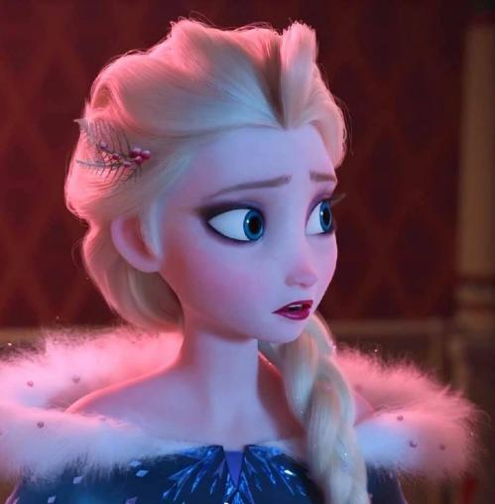
第一章 音乐歌舞片
1.故事梗概
在四面环海、风景如画的阿伦黛尔王国，生活着两位可爱美丽的小公主，艾莎和安娜。艾莎天生具有制造冰雪的能力，随着年龄的增长，她的能力越来越强，甚至险些夺走妹妹的生命。为此国王紧闭宫门，也中断了两姐妹的联系。悲哀的海难过后，艾莎（伊迪娜·门泽尔配音）终于到了加冕的年龄，各国王公齐来祝贺。艾莎战战兢兢，唯恐被人识破隐藏了多年的秘密。然而当听说安娜（克里斯汀·贝尔配音）将要和初次见面的南埃尔斯王子汉斯（圣蒂诺·方塔纳配音）结婚时，依然情绪失控露出了马脚。在此之后她逃到山中，构建了属于自己的冰雪王国，而阿伦黛尔也陷入可怕的寒冷之中。安娜独自来到山中，在山民克里斯托弗（乔纳森·格罗夫配音）的帮助下总算来到姐姐的宫殿，但能否帮助国家找回绿意依然是个未知数。

Slide 21
第一章 音乐歌舞片
2.相关背景
2014年，该片获得第86届美国奥斯卡金像奖最佳动画长片、第86届奥斯卡最佳原创歌曲；第71届金球奖最佳动画长片；第41届美国动画安妮奖最佳长片等奖项，此片被评为《时代》杂志年度十佳电影。大荧幕上映的《冰雪奇缘》算得上是迪士尼近几年来的一匹黑马，广受受众喜欢，尽管在中国的上映晚了一些，但这部3D迪士尼动画电影早已横扫全球，成为迪士尼有史以来最为成功的动画电影之一。据统计，该片的全球票房收入超过14亿美元，这一票房也成为全球动画史票房冠军，成为全球影史票房榜前十作品。
迪士尼公司：《木偶奇遇记》《小飞象》《小鹿斑比》《爱丽丝梦游仙境》《睡美人》《小美人鱼》《阿拉丁》《狮子王》《花木兰》《泰山》《闪电狗》《冰雪奇缘》《超能陆战队》《疯狂动物城》等；开设了6个迪士尼乐园

Slide 22
第一章 音乐歌舞片
3.影片分析
《冰雪奇缘》最为电影的一个现象级作品，国内对该电影的赏析、研究非常多，以在中国知网搜索为例，在该网站的搜索栏输入“冰雪奇缘”这一关键词，并进行主题检索，共显示有11.75万条相关学术期刊记录、14条硕士论文记录、198条以及28篇报纸记录。从这一检索结果看，《冰雪奇缘》在中国确实引起了很大的影响。本次赏析将从文献综述方面对国人对《冰雪奇缘》的赏析、研究进行汇总，为大家提供当代人对《冰雪奇缘》这部电影的认知。然后对比前面《音乐之声》《爱乐之城》以及《如果•爱》这三部电影，分析这四个作品之间的异同，最终让同学们对音乐歌舞片有一个更深入的了解。
（一）文献综述
从音乐创作方面分析
从人物塑造方面分析
从字幕翻译方面的分析
从色彩画面方面分析
（二）对比分析

Slide 23
第二章
喜 剧 片

Slide 24
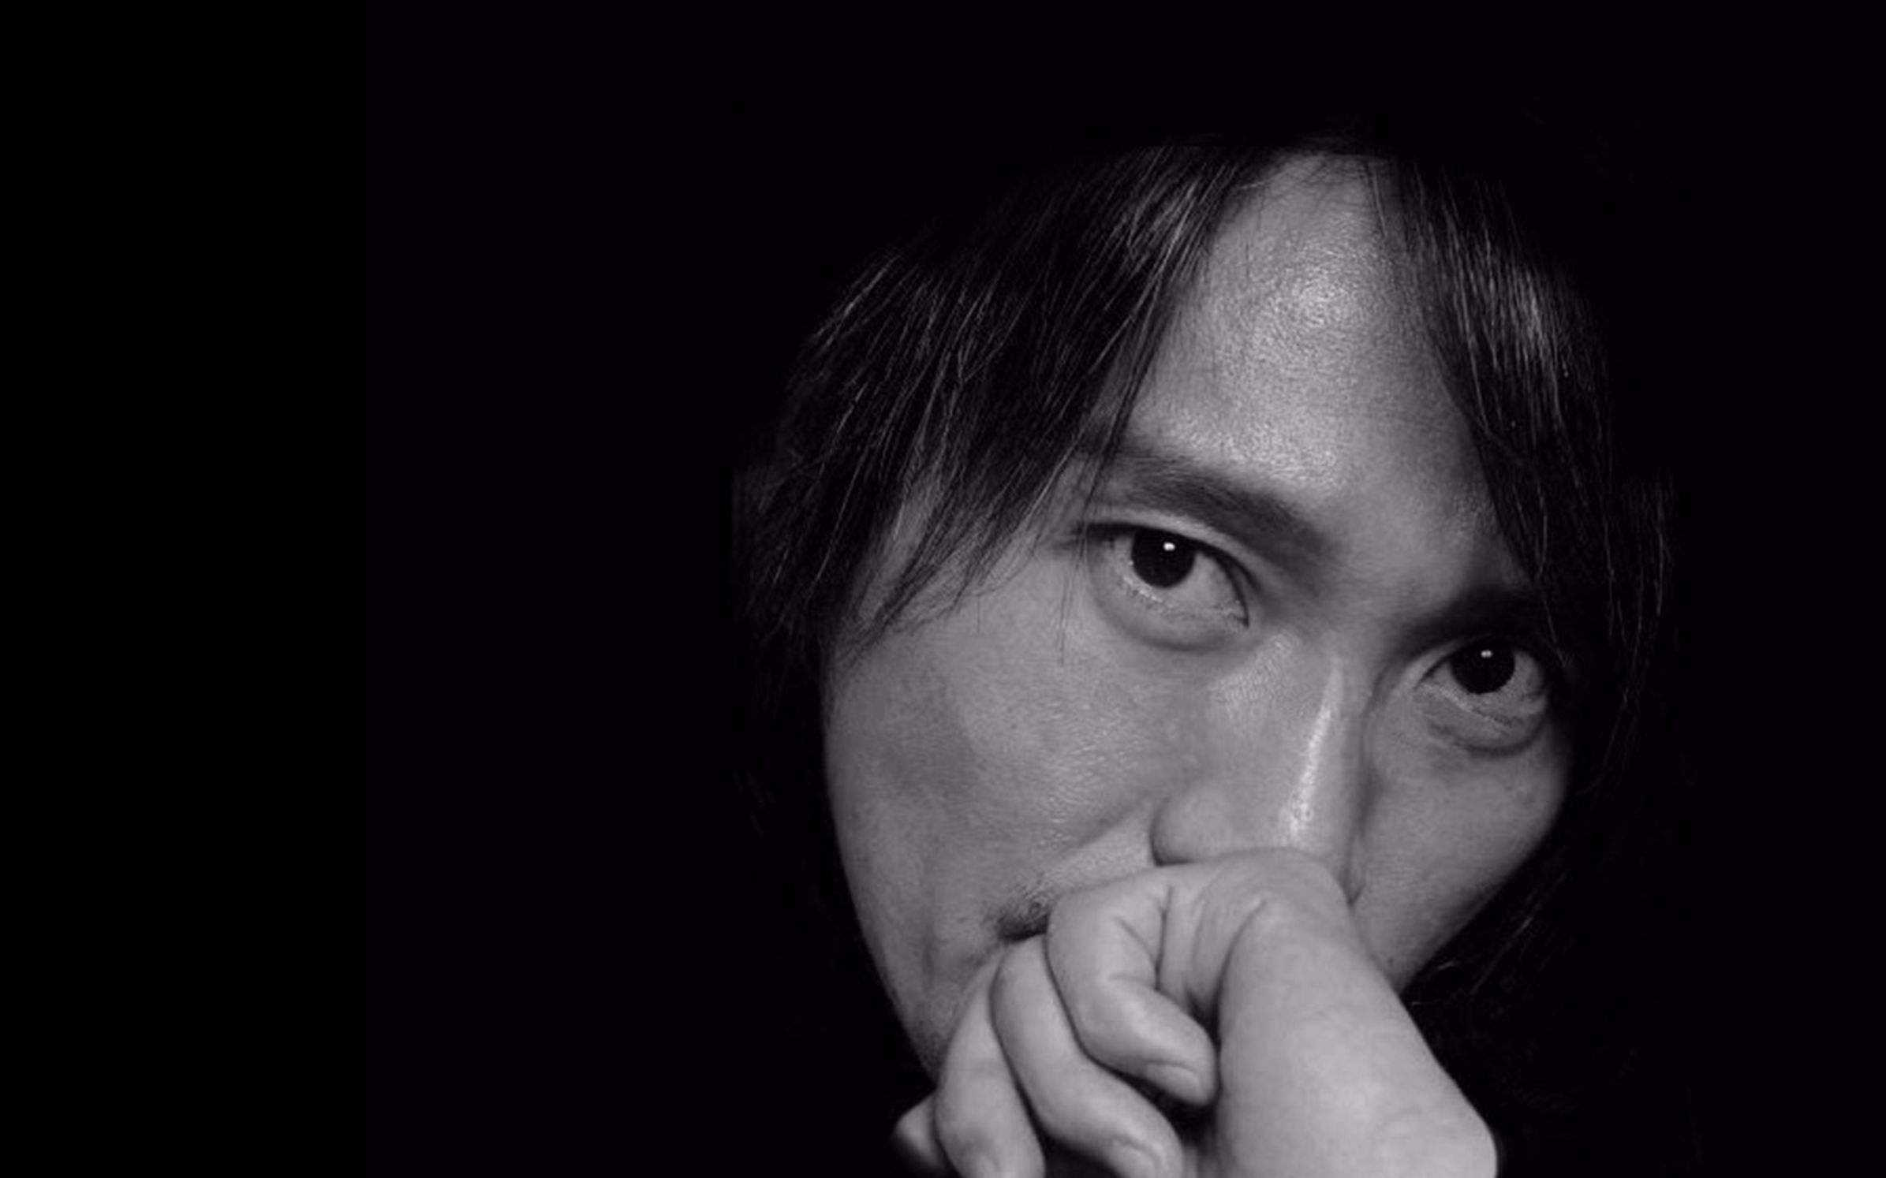
第二章 喜剧片
类型描述
佳片赏析
大话西游
驴得水

Slide 25
第二章 喜剧片
第一节 喜剧片的类型描述
喜剧片（Comedy Films）“以产生笑的效果为特征的故事片。在总体上有完整的喜剧性构思，创造出喜剧性的人物和背景。
主要艺术手段是发掘生活中的可笑现象，作夸张的处理，达到真实和夸张的统一。其目的是通过笑来颂扬美好、进步的事物或理想，讽刺或嘲笑落后现象，在笑声中娱乐和教育观众。矛盾的解决常是正面力量战胜邪恶力量，一般来说结局比较轻松愉快。”
喜剧片的格调幽默诙谐、轻松欢快，观众在笑声中既满足了娱乐性的要求，也受到相应的思想教育。喜剧片讲究新颖精妙的构思，注重运用误会、巧合、夸张讽刺等艺术手法。并通过人物可笑的动作和俏皮的对白，以塑造喜剧性格并形成喜剧性的艺术风格。

Slide 26
第二章 喜剧片
一、中国无厘头喜剧的代表——《大话西游》
第二节 经典喜剧片分析
中国无厘头喜剧的代表——《大话西游》
片名：大话西游
导演：刘镇伟
演员：周星驰、朱茵、吴孟达、莫文蔚等
出品方：彩星电影公司
发行时间：1995年（香港）

Slide 27
第二章 喜剧片
1.故事梗概
《大话西游》由3部电影组成，分别是《月光宝盒》、《大圣娶亲》及《降魔篇》，但从艺术风格、演员阵容、表现内容上看，《月光宝盒》与《大圣娶亲》的延续性更强，故事更成体系，艺术风格也统一，故将2部电影整体分析。而且《大话西游》之《月光宝盒》和《大圣娶亲》这两部影片按最初的设想就是一部完整的影片，可是最后剧情的发展超出刘镇伟的估计，一部影片已装不下这些奇思妙想了，只有将计划改变，一分为二。影片基本完成后在不到两个月的时间内完成内景拍摄和剪辑，最终上映时间也差不多。

Slide 28
第二章 喜剧片
2.相关背景
无厘头概念来自岭南文化中的广东地区，“无厘头”又写作“无哩头”，有这几种解说：
从其概念和内涵来看，《咬文嚼字》作了两种解释：一说“哩头”即“来头”，因为粤语中的“哩”和“来”同音，显然，“无哩头”就是没有缘由、没有来头、没有由来、没头没脑、莫名其妙之意；一说“哩头”就是“准则”，“无哩头”即“无准则、无分寸、乱来”，“由此引申出戏说、搞笑等义”。
就地地道道的民间文化来看，“无哩头”乃是顺德的方言，是骂人的话中最狠的一句，意思就是说一个人做事情什么都不行，很没用。“无厘头”的语言或行为实质上有着深刻的社会内涵，透过其嬉戏、调侃、玩世不恭的表象，直接触及实物的本质以周星驰为代表参与制作的无厘头电影，为中国，乃至世界的戏剧增加了新的表现形式，注入了新鲜活力。
从艺术表现上看，无厘头注重语言的表达，故体现了明显的独特风格，其特点就是运用语言世界的偏离，常见的偏离主要有语音偏离、词汇偏离及语法偏离。

Slide 29
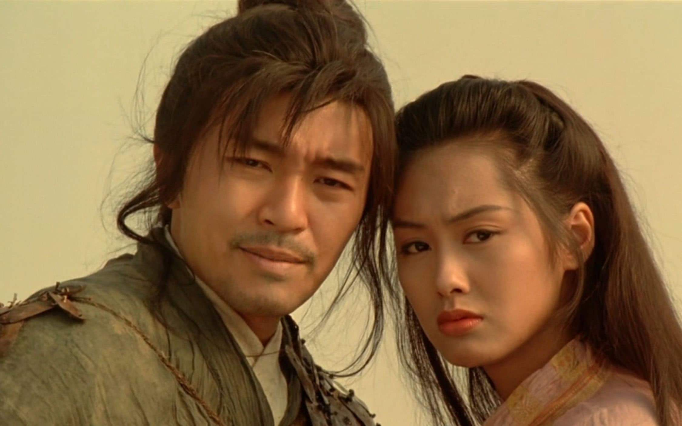
第二章 喜剧片
3.影片分析
（一）人物形象的重建
（二）社会反映
《大话西游》作为周星驰无厘头喜剧的代表作品，是在古典文学作品的背景下进行了重新构建，用一种“喜剧”的方式讲述了世人的“俗”性与“神”性的对话，让人在欢笑中感怀，并将个人置身与“至尊宝”、“紫霞仙子”、“白晶晶”等人物的角色体验中，体验了一场俗世之人的悲欢离合。

Slide 30
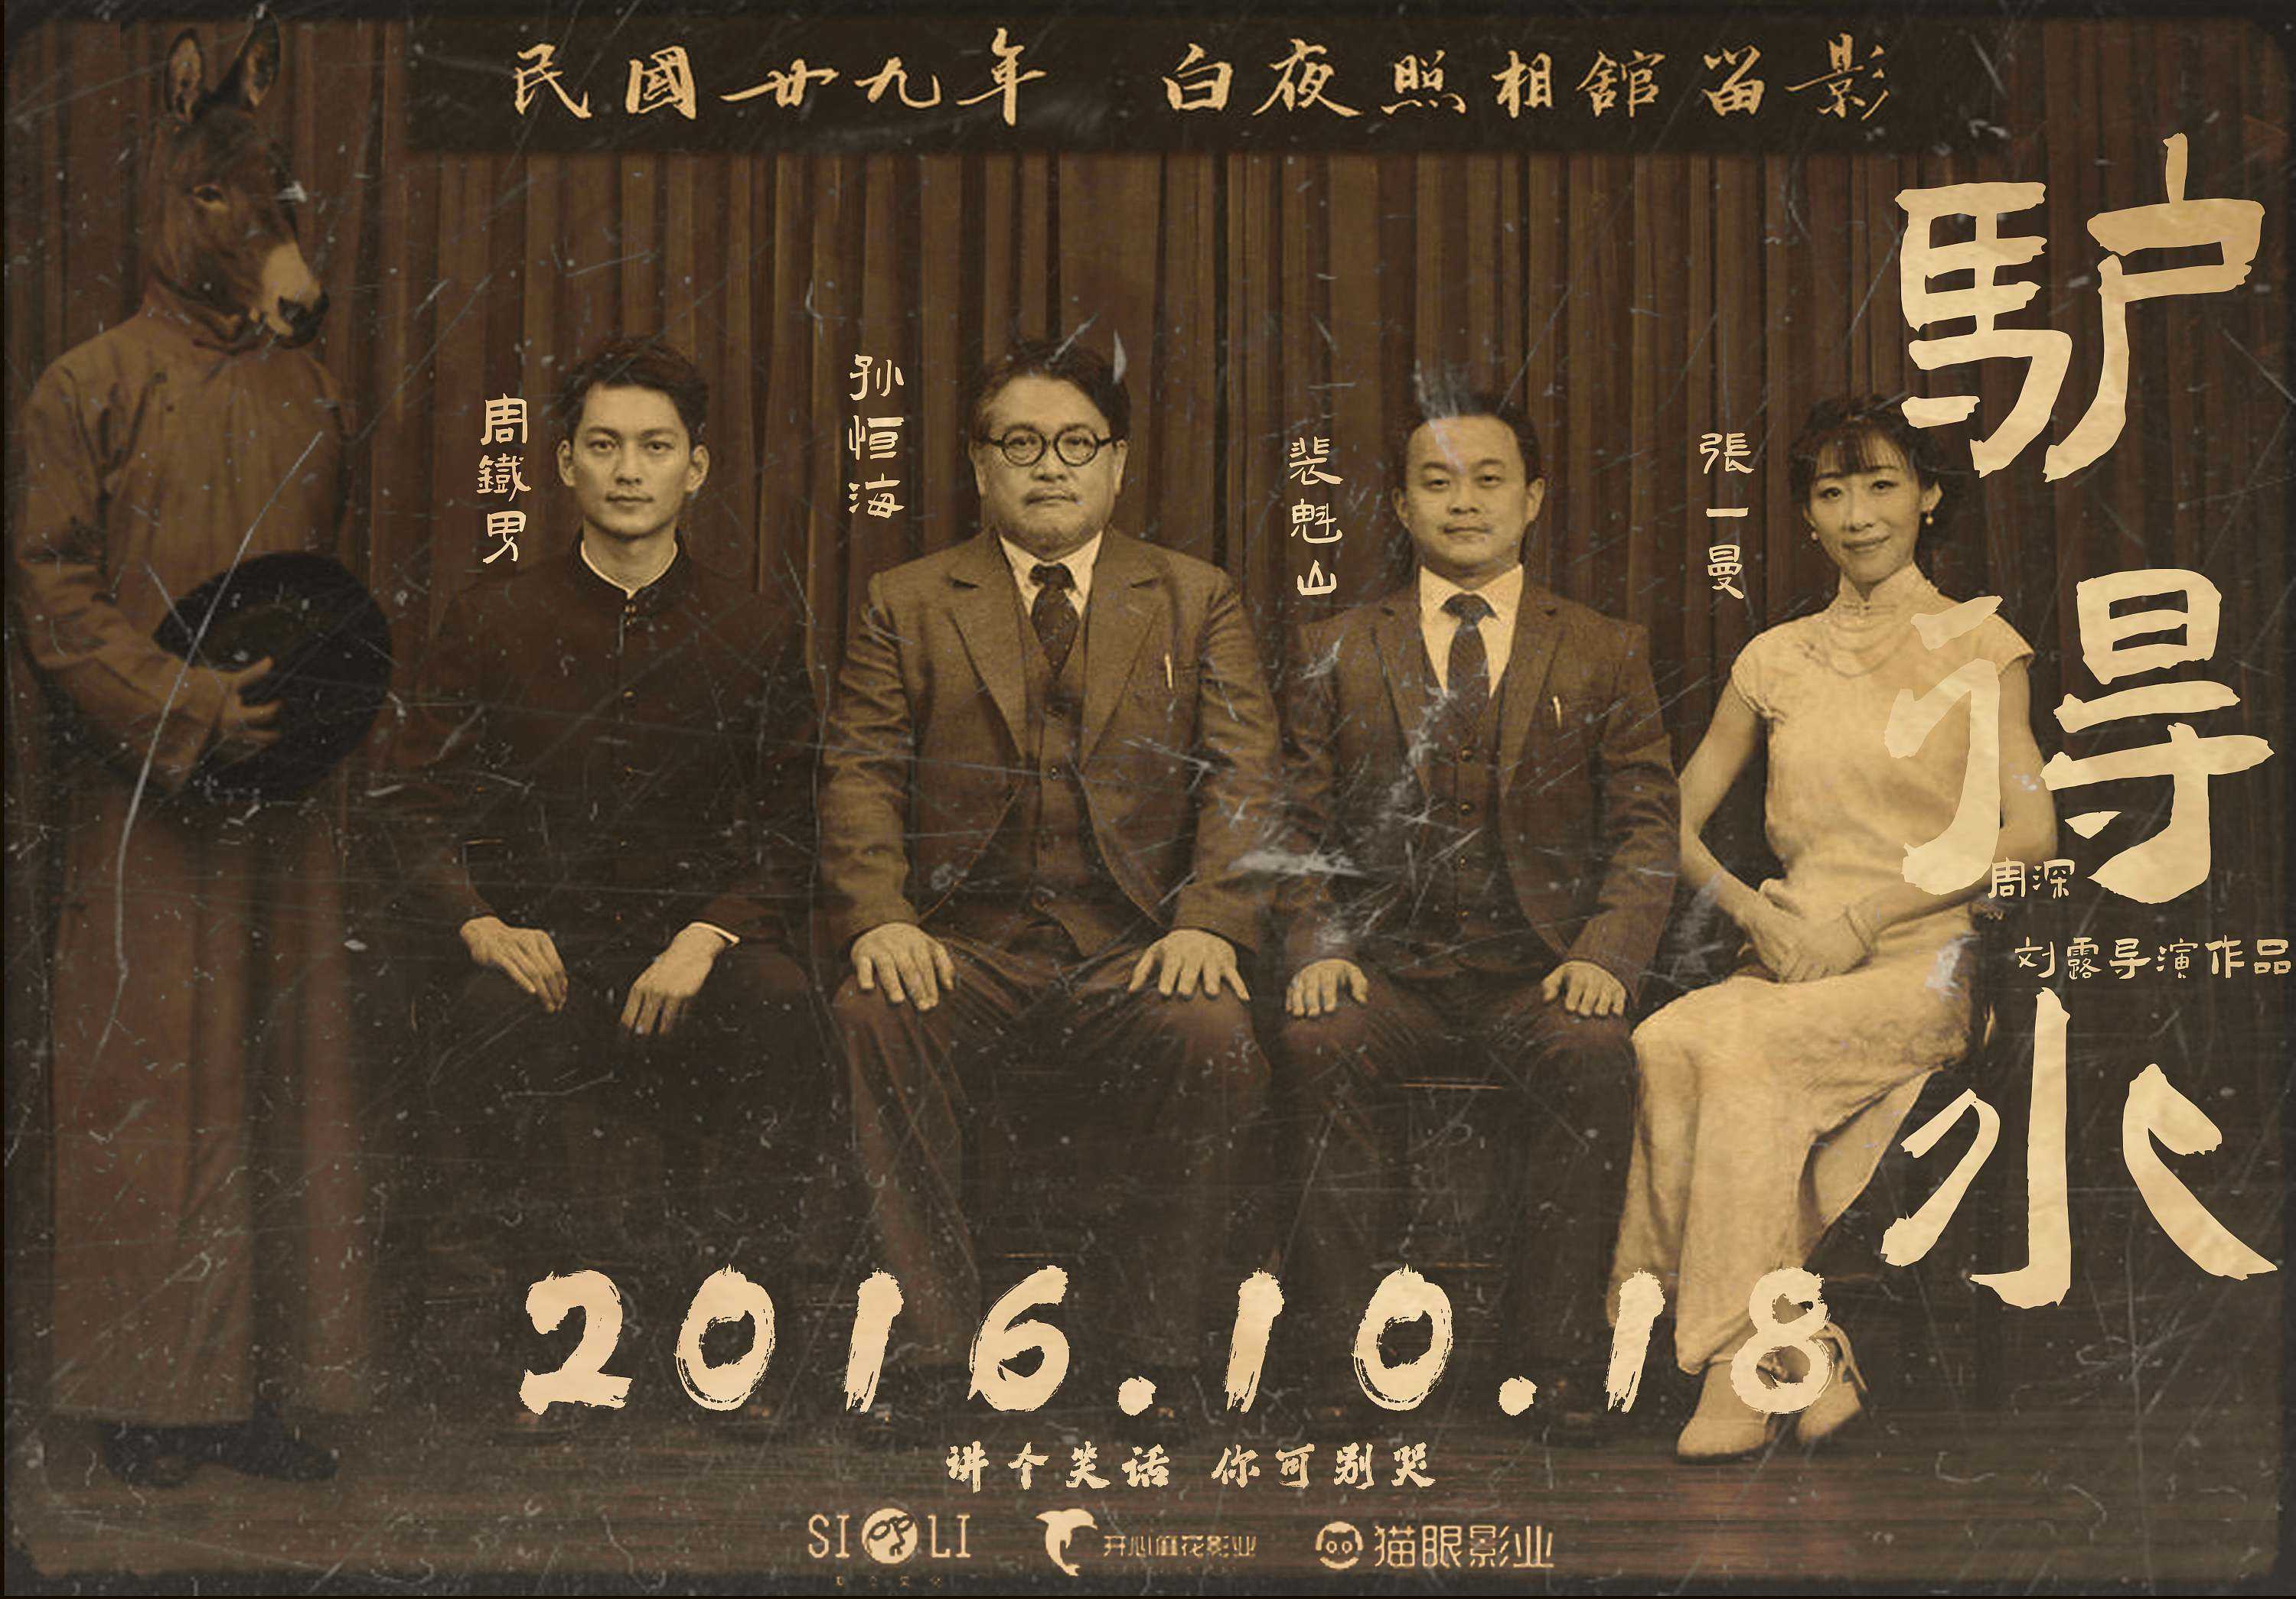
第二章 喜剧片
一、中国无厘头喜剧的代表——《大话西游》
第二节 经典喜剧片分析
中国黑色幽默喜剧片的代表——《驴得水》
片名：驴得水
导演：周申、刘露
演员：任素汐、大力、刘帅良、裴魁山、阿如那、韩彦博、卜冠今、王 堃、高阳
出品方：斯立文化、开心麻花、猫眼文化、影行天下
发行时间：2016年

Slide 31
第二章 喜剧片
1.故事梗概
民国时期，一个严重缺水的小山村里，孙校长带领一女二男3位前有“劣迹”的老师及女儿佳佳建了一所学校。这所学校还有一位特殊人物，在花名册上他是英语教师吕得水，实际上，它是为学校运水的一头驴（名为得水）。教师4人中，裴魁山喜欢一曼，想要和一曼在一起。后面临教育部特派员的到访检查，大家决定让一个铁匠来冒充这个叫驴得水的老师。特派员看起来受过高等教育英国留学。其实并不懂英文。铜匠的糊弄确也信以为真。还安排了第二天的照相。铜匠坚信照相会短命。一曼“睡服”了铜匠。为了留下铜匠照相为学校争取到特派员口中的三万块。另一方面因为性开放。一曼终将铜匠留了下来。铁匠不仅蒙混过关，而且特派员对这位“驴”老师相当欣赏，并决定将他“包装”成教育家以得到来自美国的赞助。没想到，铜匠也爱上了一曼。

Slide 32
第二章 喜剧片
1.故事梗概
两个月后，特派员要和美国来的人第二次视察。特派员或许可以忽悠过去。美国人的英文不行。于是学校的老师们谎称驴得水老师出差。铜匠老婆和铜匠来到，说要抓出谁睡了铜匠。没人承认就不走。铜匠不希望一曼承认，一曼还是承认了，为了让他们赶紧走，怕事情暴露。可惜铜匠老婆是个悍妇。那个时候铜匠站了出来，第一次像个男人一样，叫自己老婆滚。可是铜匠不走。一曼或许为了小学？还是怕铜匠太认真？只好把话说绝。说铜匠于自己来说就是牲口。之后对着铜匠背景说对不起。铜匠第二次被改变了。铜匠还是没走。特派员来到，真相被戳穿。特派员为了拿到美国人给的钱。坚持要铜匠留下来。可是铜匠要报复。铜匠要大家骂一曼。裴魁山说一曼荡妇，是个婊子，把一曼拒绝自己的怒气全凝固在自己的怒骂中。铜匠还是不解气，除了要骂一曼。还要剪一曼的头发。一曼头发被剪：变疯了。铁男还是不畏强权的气势，可在子弹擦过自己脑袋之后，也疯了，跪下来大喊“不要开枪，不要开枪，”，就连之后一曼要被强奸的时候，也都因为怕开枪什么都不敢做。他是真的怕死了。最后所有事情败露。特派员接受调查。孙佳去了延安。一曼拿着婚礼上捡到的手枪自杀了。

Slide 33
第二章 喜剧片
2.相关背景
2009年初,就读于中央戏剧学院导演系的周申和朋友吃饭的时候聊出一个故事:一个缺水的地方,有个学校养了一头驴挑水,可谁都不愿意出养驴的钱,于是校长便将这头驴虚报成了一位名叫“吕 得水”的教师,用” 吕得水老师”的工资来养驴;当上级领导来检查,要见这位吕老师的时候,大家只 能编造各种借口搪塞。饭局上众人只是随性一-聊 ,周申马上意识到这是一个好的故事题材,于是当天便与创作伙伴刘露一起讨论,并决定将其拓展成了一个电影大纲的规模。
2010年,周申就完成了《驴得水》电影剧本的文本,并申请了文字著作版权。2011年，一部名叫《驴得水》的微电影出现在网络上,短片借鉴了部分剧本的内容,但并没有拍出精髓,这让周申意识到“必须马上把真正的《驴得水》立起来”。而相比较拍电影,排-一个话剧显然要快得多。于是,戏剧导演专业出身的周申和刘露,又着手将《驴得水》改编成话剧剧本。
按照《驴得水》剧本的要求，外景地应该是一个干旱少雨且海拔比较高的地方，为此剧组先后去过甘肃、青海等地。萨琪日介绍道，他的老家在内蒙古或许可以。在萨琪日的建议下，2014年冬，剧组沿着内蒙古清水河地区寻找拍摄地。在当地一位朋友的推荐下，来到毗邻清水河的朔州市平鲁区高石庄乡大河堡村，这里的长城、古堡以及城墙脚下的窑洞，无不散发着浓烈的历史沧桑感，于是当场就确定了在此地拍摄。

Slide 34
第二章 喜剧片
3.影片分析
（一）话剧与电影的对比分析
（二）叙事与试听语言分析
《驴得水》作为喜剧片佳作，用荒诞的故事、满富西北风采的镜头、性格各异的人物塑造、黑色幽默的风格向受众展现了一场关于人性的探讨，“驴得水”这一标签化的名字其实是对“分人性”的嘲讽。

Slide 35
第三章
动作片

Slide 36
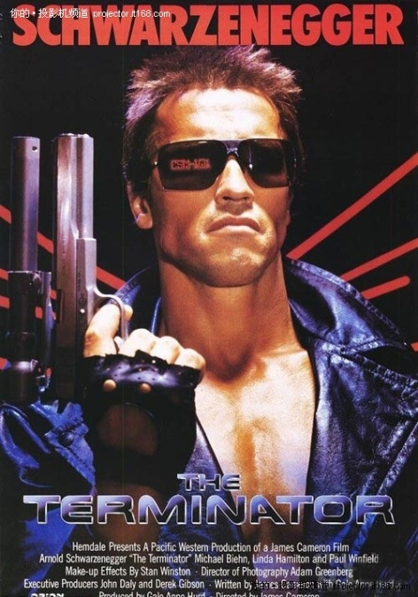
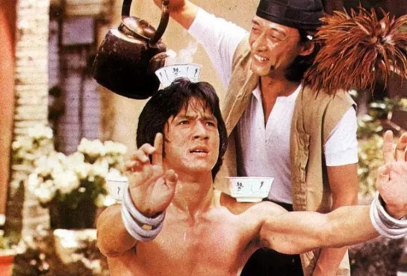
第三章 动作片
动作片的类型描述
经典动作片分析
美国好莱坞经典动作片——《夺宝奇兵》
欧洲动作片的经典之作——《这个杀手不太冷》
中国武侠片的代表作品——《新龙门客栈》
动作片的起源与发展

Slide 37
第三章 动作片
动作片（Action Films)又称为惊险动作片(Action-Adventure Films)。该类型片“是以人或机械的动作为主要形式来表达较基本的价值观,呼应大众心理满足、大众审美趣味的电影类型。但是，有的电影创作者和研究人员将其笼统地归纳在惊险片之中”。
第一节 动作片的类型描述
影片类型往往以强烈紧张的惊险动作和视听张力为核心，具备巨大的冲击力、持续的高效动能、一系列外在惊险动作和事件，常常涉及追逐（徒步和交通工具）、营救、战斗、毁灭性灾难（洪水、爆炸、大火和自然灾害等）、搏斗、逃亡、持续的运动、惊人的节奏速度和历险的角色。在动作片中，影片展现的动作场面占据了相当的比例，这是动作片的最重要的特征，同时也是判断该影片是否是动作片的一个重要标准。
相较于其它类型影片，动作片对剧本的依赖性相对比较弱，叙事线索也相对简单，“与爱情片、侦探片，甚至惊险片相比可以看出，动作片在文学、美术、音乐等其它艺术门类中没有对应的艺术形态”。但它凭借超燃的动作场面、紧凑的叙事节奏、强烈的视觉冲突、紧张的氛围营造等，满足了受众的接受心理，最终使得“动作片”成为电影里的一个独立的类型模式。

Slide 38
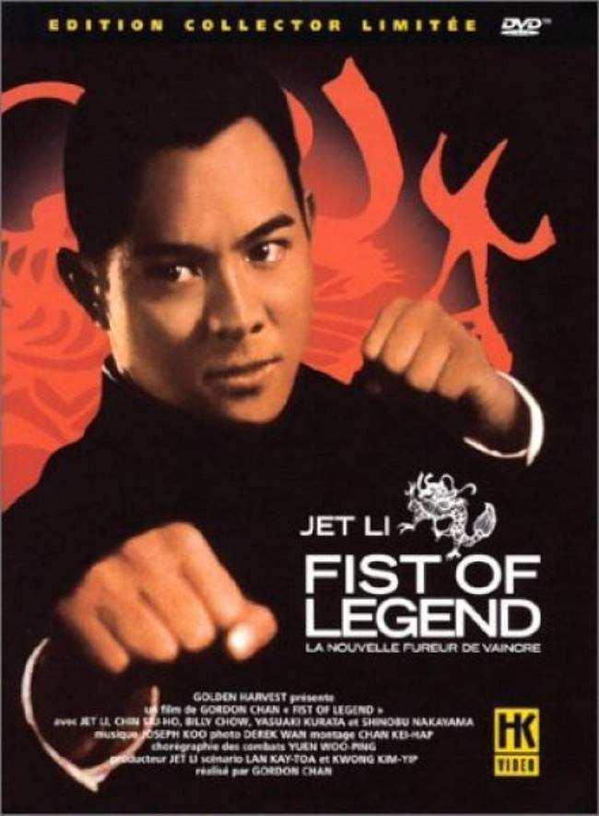
第三章 动作片
第二节 动作片的起源与发展
动作片的发展轨迹是相对较为清晰的，从其内部划分，动作片的表现内容可划分为两个大类：一个是一人的动作作为表现东西。如史泰龙、施瓦辛格、李小龙等主演的影片及中国的武打片等。一个是以飞机、汽车、摩托车等机械的运动作为主要内容，例如《速度与激情》系列。接下来将重点从国内、国外两个维度分析动作片的发展历史。
一、国外动作片
起源阶段
经典时代
快速发展时期
当代时期
二、国内动作片
我国武侠片、功夫片、武术片的总称。

Slide 39
第三章 动作片
第三节 经典动作片赏析
好莱坞经典动作片——《夺宝奇兵》
片名：夺宝奇兵
导演：史蒂文•斯皮尔伯格
演员：哈里森•福特、凯伦•艾莲、保罗•费里曼、约翰•里斯-戴维斯
出品方：卢卡斯影业、派拉蒙公司
发行时间：1981年

Slide 40
第三章 动作片
1.故事梗概
印第安纳·琼斯是一所大学的考古学教授，一天，美国军方找到他，他们破译了一份关于“法柜”的德国电报，“法柜”是用来装上帝赐给犹太人“十戒”原文石板的。美国军方派琼斯去开罗先下手为强，他用唯一的测量工具——一个装有红水晶的铜帽和玛润一起找到了“法柜”。一天晚上，琼斯在当地埃及朋友的帮助下，把 “法柜”挖掘出来，不幸的是他们被法国考古学家贝勒克发现，德国人抢走了“法柜”，在一座小岛上，“法柜”终于被打开了，这些德国人看到了他们自己不应该看的东西，于是上帝震怒了！“死亡之神”从“法柜”出来，把所有在场的德国人及贝勒克都击杀了！幸好，琼斯和玛润在一起，紧闭双眼。后来，琼斯把“法柜” 交给了美国军方，“法柜”得到了妥善的保存。

Slide 41
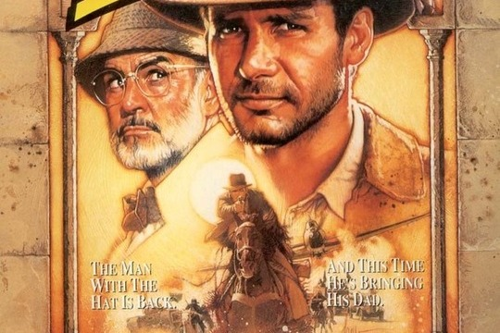
第三章 动作片
2.相关背景
导演史蒂文•斯皮尔伯格绝对是电影界的一位大师，他集电影导演、编剧、制片人于一身。史蒂文•斯皮尔伯格（Steven Allan Spielberg），1946年12月18日出生于美国俄亥俄州辛辛那提市，美籍犹太裔导演。
该系列电影现在已经发行了4部，分别为《夺宝奇兵》之法柜奇兵（1981年）、《夺宝奇兵2》之魔宫奇兵（1984年）、《夺宝奇兵3》圣杯奇兵（1989年）及《夺宝奇兵4》之水晶头骨（2008年），另外，《夺宝奇兵5》预计于2022年上映。

Slide 42
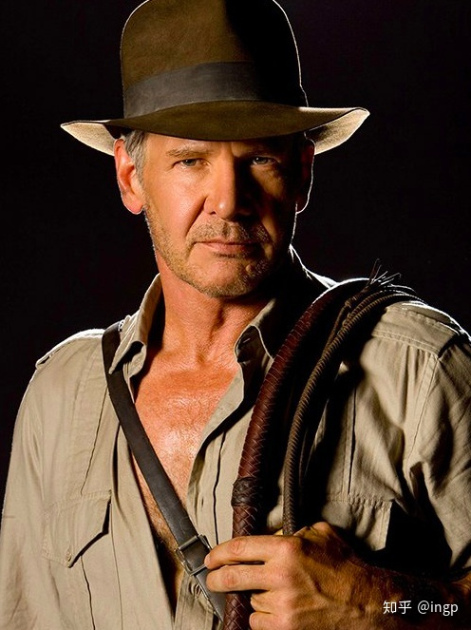
第三章 动作片
3.影片分析
（一）电影配乐方面
音乐方面：
电影音乐(Film score) 是电影的重要组成部分，是对电影的诠释纽带，一首好的电影音乐，对整个影片起着至关重要的作用。
音响方面：
音响是指除语言、音乐之外，电影中一切声音的统称。
（二）人物方面
印第安纳•琼斯这一角色也是一个“超人”的完美存在，满足“个人英雄主义”的要求。一是，他的英雄角色是完美的；
二是，他英雄主义体现在拯救人类上。
（三）其它方面

Slide 43
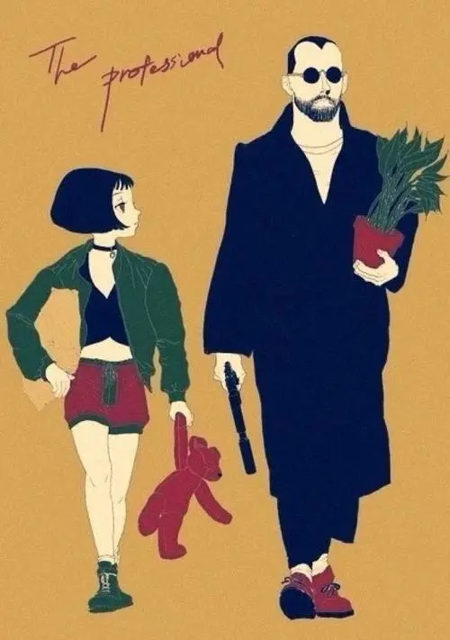
第三章 动作片
第三节 经典动作片赏析
欧洲动作片的经典之作——《这个杀手不太冷》
片名：这个杀手不太冷
导演：吕克•贝松
主演：让•雷诺、娜塔丽•波特曼、加里•奥德曼等
出品方：哥伦比亚影业公司、欧罗巴电影公司
发行时间：1994年

Slide 44
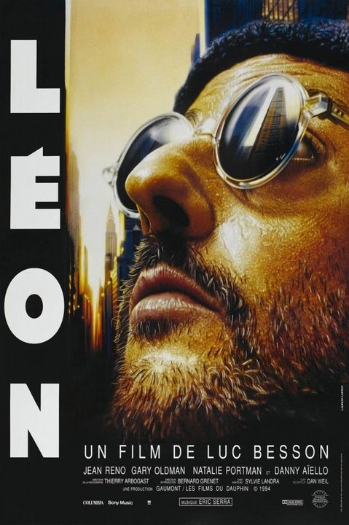
第三章 动作片
1.故事梗概
纽约贫民区住着一个意大利人，名叫莱昂（让·雷诺饰），他是一名职业杀手。一天，邻居家小姑娘玛蒂尔达（娜塔莉·波特曼饰）敲开了他的房门，要求在他这里暂避杀身之祸。原来，邻居家的主人是警察的眼线，因贪污了一小包毒品而遭到恶警史丹菲尔（加里·奥德曼饰）剿灭全家的惩罚。玛蒂尔达得到莱昂的救助，开始帮莱昂管理家务并教其识字，莱昂则教女孩用枪，两人相处融洽。并且在他们之间还产生了一种奇妙的化学反应：爱情。女孩跟踪史丹菲尔，贸然去报仇，不小心被抓。莱昂及时赶到，将女孩救回。他们再次搬家，但女孩还是落入史丹菲尔之手。莱昂撂倒一片警察，再次救出女孩并让她通过通风管道逃生，并嘱咐她去把他积攒的钱取出来。莱昂则化装成警察试图混出包围圈，但被狡猾的史丹菲尔识破，不得已引爆了身上的炸弹。

Slide 45
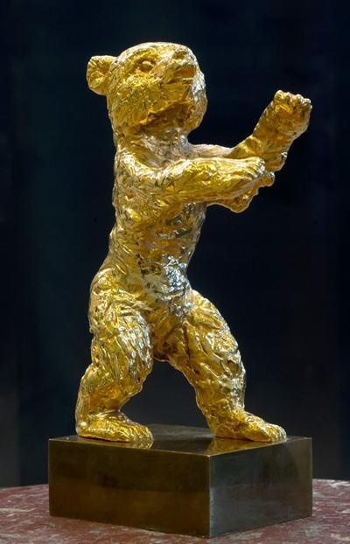
第三章 动作片
2.相关背景
法国：
戛纳国际电影节
金棕榈
意大利：
威尼斯国际电影节
金狮奖
德国：
柏林国际电影节
金熊奖

Slide 46
第三章 动作片
在戏剧、电影、电视等的制作与展现的时候，人们会经常会提到“道具”一词。应该有三层定义：
一指电影厂的造型部门，称道具车间。拥有道具库，储存不同时代、不同地域的实物道具。二是指工作性质。他主要指从事道具工作的人，与导演、演员等相对应。三指物件。
（一）象征性
（二）枪
一致性：
矛盾性：
（三）绿植
3.影片分析

Slide 47
第三章 动作片
第三节 经典动作片赏析
中国武侠片的代表作品——《新龙门客栈》
片名：新龙门客栈
导演：李惠民（监制：徐克）
主演：梁家辉、张曼玉、林青霞、甄子丹、熊欣欣、刘洵、吴启华、徐锦江等
出品方：潇湘电影制片厂、思远影业公司
发行时间：1992年

Slide 48
第三章 动作片
1.故事梗概
明朝中叶，为伸张正义，一代大侠周淮安护卫着被阉党陷害的忠良之臣于谦的唯一血脉、尚在襁褓之中的于家孤儿，来到距于谦旧部不远的虎门镇，他不曾想在此竟由于孪生兄弟浪荡子周淮岸的放荡不羁而导致自己死于非命。临死之际，他将于家孤儿托付给了周淮岸，而误以为于家孤儿是弟弟私生子的周淮岸无奈之中，决定将孩子送往父母那边，于是他来到了去老家的必经之地——龙门镇，并投宿于小镇上的龙门客栈。
谁料想为追杀于家孤儿的东厂太监跟踪而至，跟大侠周淮安有约的情人邱莫言也应约来此，而漂亮的客栈老板娘金香玉又对周淮岸一见钟情。于是小小的龙门客栈里，上演了一出真真假假、哭哭笑笑、爱爱恨恨、悲悲喜喜的闹剧……

Slide 49
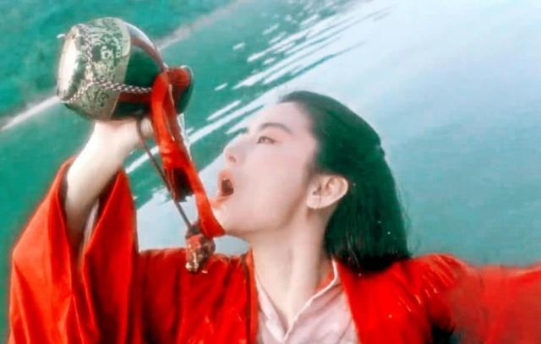
第三章 动作片
2.相关背景
武打片作为中国动作片的一个实现类型，有着独特的实现形式与审美情趣。中国电影研究学者贾磊磊按照对武术技击的表现形式，将中国的武打片划分为三种主要形式：1.以特技技术为主要表现方式的神怪武侠片。2.以喜剧性的表演与武打动作相结合的谐趣武侠片。3.以纪手段展现真实武功的技击武侠片。”
开始时期：20世纪初至40年代中期。
发展时期：20世纪40年代末到70年代中期。
武侠片新时代：20世纪70年代末至90年代。
融合阶段：20世纪90年代以后。

Slide 50
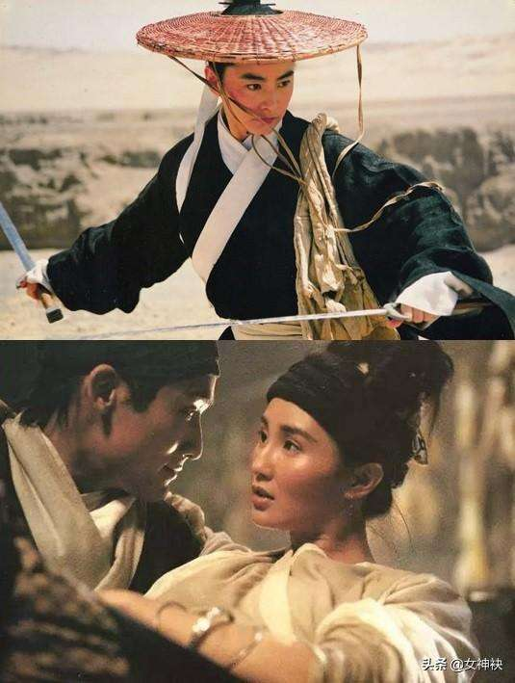
第三章 动作片
3.影片分析
（一）中国侠义的发展
（二）中国侠义与个人英雄主义
（三）武侠氛围的营造
大漠狂沙间一腔江湖气的快意恩仇皆在《新龙门客栈》中被呈现的淋漓尽致，那英气逼人的林青霞，风情万种的张曼玉，将粗狂的大漠赋予了绝美的基色，这几乎是部找不到瑕疵的完美之作，老板故事经典的底蕴契合一如美国西部大片特点的呈现，将新与旧给予了最好的结合，营造了一段新派武侠的传奇，于此其作为新派武侠的作品，他不仅有着单一此时已尽颓废传统的香港动作片套路，而是以出色的悬疑渲染，扎实的人物功底，使之铸就了这段历久弥新的港片典藏。

Slide 51
第四章
惊悚片

Slide 52
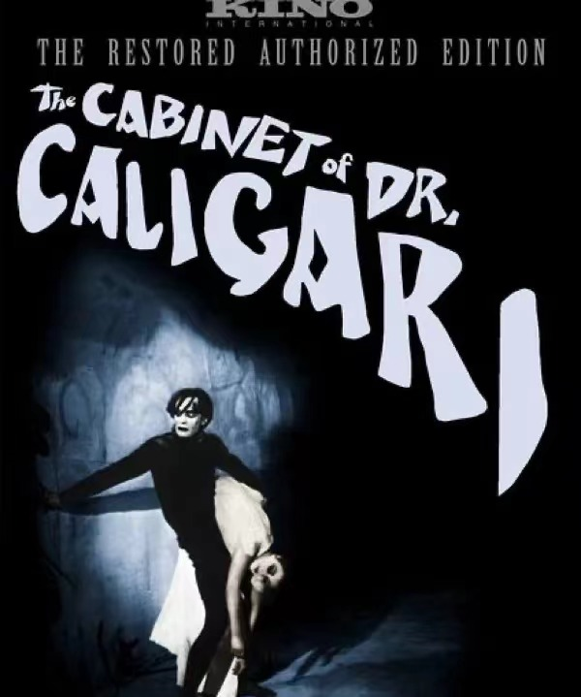
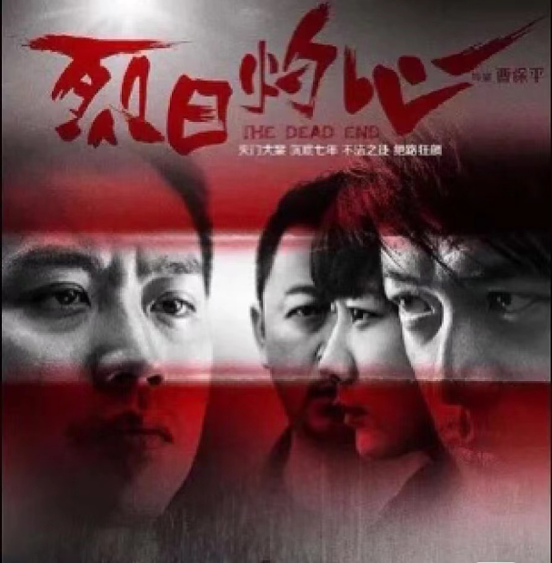
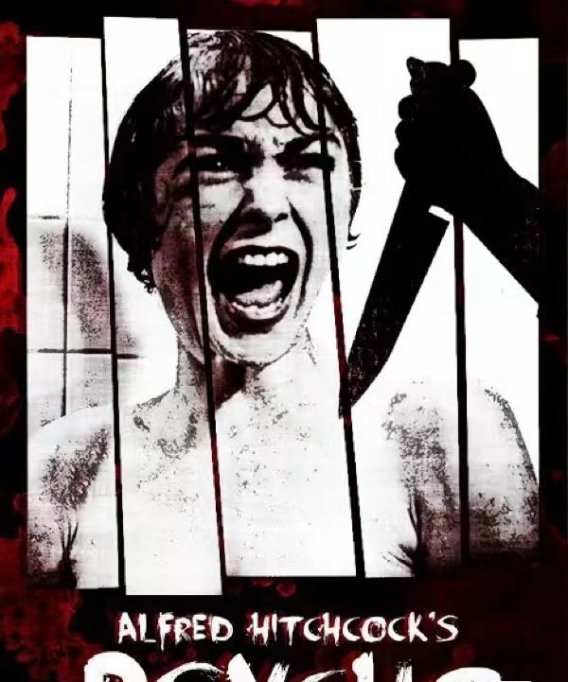
第四章 惊悚片
惊悚片的发展演变
惊悚片的类型概述
惊悚片的赏析

Slide 53
第四章 惊悚片
第一节 惊悚片的类型概述
惊悚片（Thriller Film）也称悬疑片或者惊险片，作为类型电影的一种，集怪诞、神秘、恐怖、犯罪等诸多元素于一身，是一种让观众欣赏悬疑、享受惊悚情感体验的电影类型。虽然惊悚片常常与恐怖片（Horror Film）有所交集，两者也的确喜欢在视听上尤其是视觉体验、感官刺激等方面做文章，但与展现具体的怪兽和鬼神的恐怖电影不同，惊悚片往往呈现出更丰富的影像世界。与此同时，惊悚片还常常与“悬疑”（Suspense）一词并列出现，构成我们所熟悉的“惊悚悬疑片”，但实际上，“惊悚悬疑”只是惊悚片的主要剧作元素和重要的技法，并非真正意义上的电影类型。
在惊悚片中，主要的矛盾围绕着人的心理和人格展开，诉诸一个宏大的精神世界。在惊悚片中，情节展现的从来不是善恶对抗的终结，也不是某一个具象的妖魔鬼怪，而是在人与社会中体现某一个或某一群人的精神问题、精神焦虑，甚至是心理病态。惊悚片正是借助于荒诞离奇甚至违背道德与法律的若干故事，呈现出了人类社会的整体内在样貌。
在惊悚片中，主要人物常常遭受危险或身处险境，对于受众而言，自然产生紧张、焦虑、预期、刺激等心理；主要人物一开始多半处于危险之中，受到某种不可预见的外在威胁，主要人物需要通过一个个情节点，将重要信息传达给观众。

Slide 54
第四章 惊悚片
第二节 惊悚片的发展演变
惊悚片的产生，与欧洲20世纪20年代的一次电影运动有关。
上世纪20年代，欧洲电影市场蓬勃发展，但在美国电影产业长驱直入的现实前提下，许多欧洲国家的本地电影发展一直处于被动的、弱势的不利状态，整个欧洲市场开始逐渐被美国好莱坞电影侵占。与此同时，欧洲经历了第一次世界大战的洗礼后，思想、价值、信仰等内在心理发生重大变化。思想上，倡导无序与自我、盲目与颓废的反传统思想兴起，主观唯心主义盛行；文化上，注重自我表现和个性化表达的呼声趋于一致，最终在电影史上形成了最为重要的一次电影革新运动——先锋派电影运动。
先锋派电影运动之下，诞生了包括达达主义、超现实主义、表现主义等一系列重要的电影创作流派，而惊悚片的产生，就与表现主义电影的发展密切相关。
一、欧洲惊悚片
二、好莱坞惊悚片

Slide 55
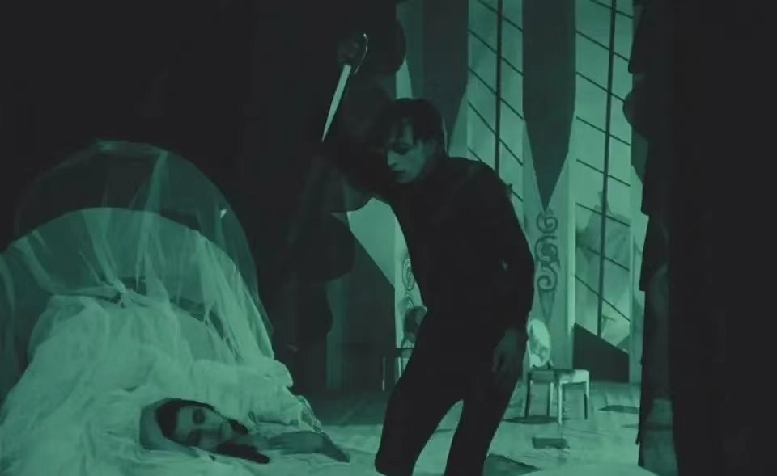
第四章 惊悚片
片名：《卡里加里博士的小屋》
导演：罗伯特·威恩（也叫罗伯特·维内）
演员：维尔纳·克劳斯、康拉德·韦特、弗里德里希·费赫尔
出品方：柏林德克拉电影公司
发行时间：1920年
第三节 经典惊悚片的赏析
惊悚片的开山之作——《卡里加里博士的小屋》
片名：《卡里加里博士的小屋》
导演：罗伯特·威恩（也叫罗伯特·维内）
演员：维尔纳·克劳斯、康拉德·韦特、弗里德里希·费赫尔
出品方：柏林德克拉电影公司
发行时间：1920年

Slide 56
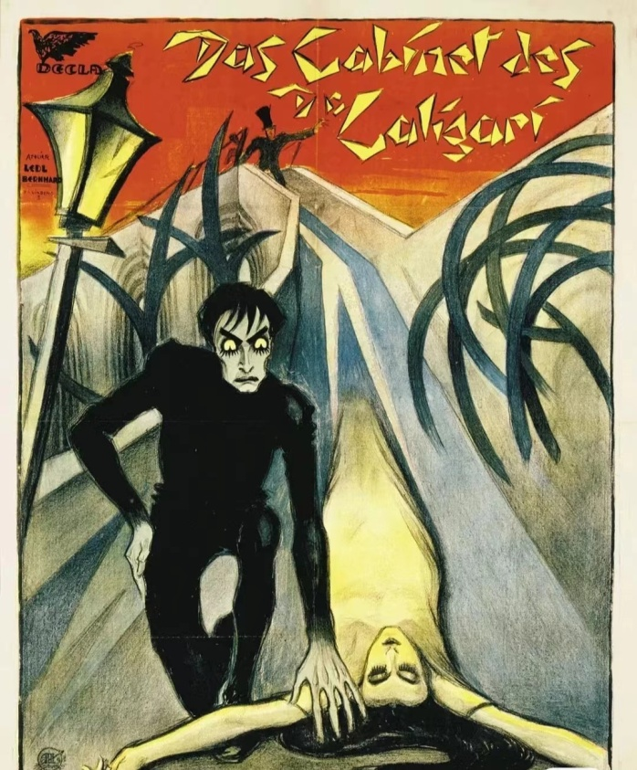
第四章 惊悚片
1.故事梗概
德国小镇，面目狰狞的卡里加里博士（维尔纳·克劳斯饰）终于获准表演催眠术。大学生弗朗西斯（弗里德里希·费赫尔饰）和艾伦（汉斯·海因里希饰）也来观看。疯狂的卡里加里博士向众人展示他是如何催眠和控制他的搭档凯撒（康拉德·韦特饰），并向众人宣布：凯撒可以回答大家提出的所有问题。好奇的艾伦问道：我能活多久？病态的凯撒回答：活到明天凌晨。弗朗西斯并不相信，可艾伦却是满脸惊恐。随之，艾伦真的被杀害了。弗朗西斯把消息告诉了好朋友珍妮（丽尔·达戈沃饰）和她的医生父亲，几人试图寻找艾伦无端被杀的真相。弗朗西斯带领众人来到一座精神病院，并通过卡里加里博士的日记找到了他教唆他人犯罪的证据。当弗朗西斯等待时机揭发博士身份的真相时，却被告知博士就是这座精神病院的院长，而弗朗西斯一直是这座精神病院的患者，之前的种种都是弗朗西斯臆想的假象不足为信。故事的结局瞬间扭转，眼前的精神专家兼催眠师卡里加里博士只是一个好人，一个保护者。

Slide 57
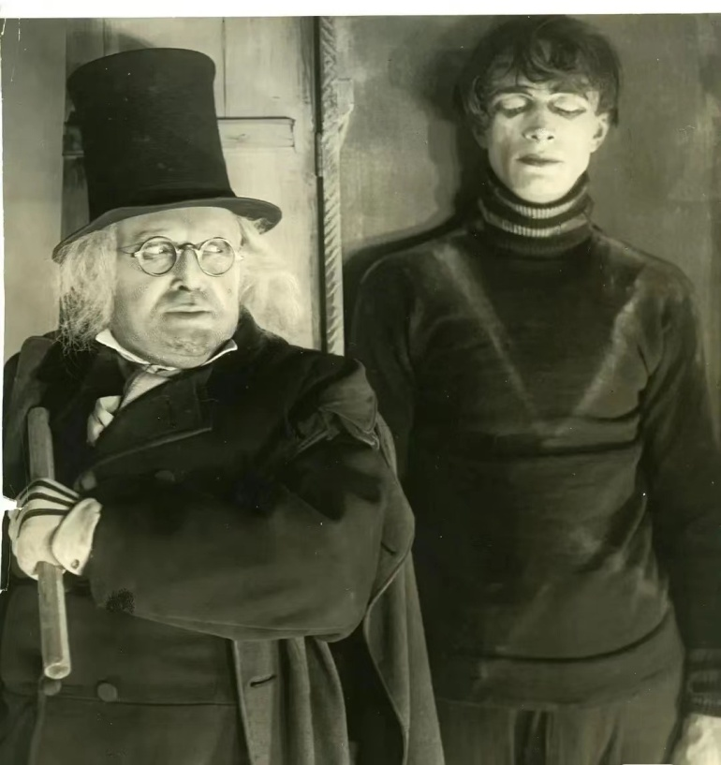
第四章 惊悚片
2.创作背景
德国，在整个欧洲乃至世界，都有着特殊的身份：两次世界大战的战败国。第一次世界大战结束以后，战败德国面临着极大的困难和政治上的不安。作为战败国，德国失去了原有的国际地位和影响，作为战败国，德国还需要遵守《凡尔赛合约》，执行战争赔款。德国国内的混乱政治生态和经济形态，让艺术家们开始建立起逃避心理，德国表现主义也正是在这样的社会前提下诞生的。
表现主义最初在绘画中出现，而后涉及到文学、戏剧、音乐以及建筑艺术等领域，形成了一场文艺运动。表现主义反对法国印象派的描绘技法，强调作品的主观性和直觉感受；他们反对理性主义，反对写实，崇尚原始艺术的非真实性，并以粗犷的线条、浓重的色彩、强烈的明暗对比创造出属于自己的主观世界。
表现主义艺术，在德国第一次世界大战战败后的时间里迅速地发展起来。柏林的衡道、商店、咖啡馆中，招贴画、广告和装饰设计中随处可见表现主义的身影。德国艺术家们用表现主义式的变形、夸张、扭曲和诡异的艺术语言，作为他们内心恐惧、焦虑的外部精神的流露。
影片《卡里加里》诞生于1920年的德国，是德国表现主义最重要的代表作品。电影的美学风格深受表现主义艺术的影响，尤其是表现主义绘画的影响。这种影响在电影《卡里加里》中借助布景设计、灯光、构图、场面调度、人物造型等方面得以充分体现。
影片公映后曾引起大众的广泛讨论，对电影的评价也利弊参半。有的人认为这是电影的一次创造性尝试，也有人认为影片故意通过过度夸张的手法、特殊的镜头和奇特的角度来哗众取宠。甚至，在电影走出德国，走向海外影院的时候还曾被集体抵制。《卡里加里》作为电影史上的首部惊悚片代表作，一直是电影史学家、电影理论评论家、甚至是心理学专家、精神病学专家乐于研究分析的一部重要作品。

Slide 58
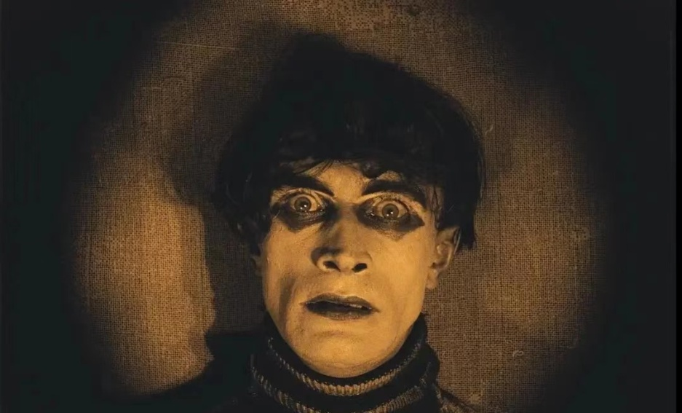
第四章 惊悚片
3.影片赏析
（一）、布景与造型
1、舞台化设计
2、道具与布景
3、灯光造型
4、画面构图
5、人物造型
（二）、人物与主题
1、主要人物与叙事设置
2、揭示的主题与思考

Slide 59
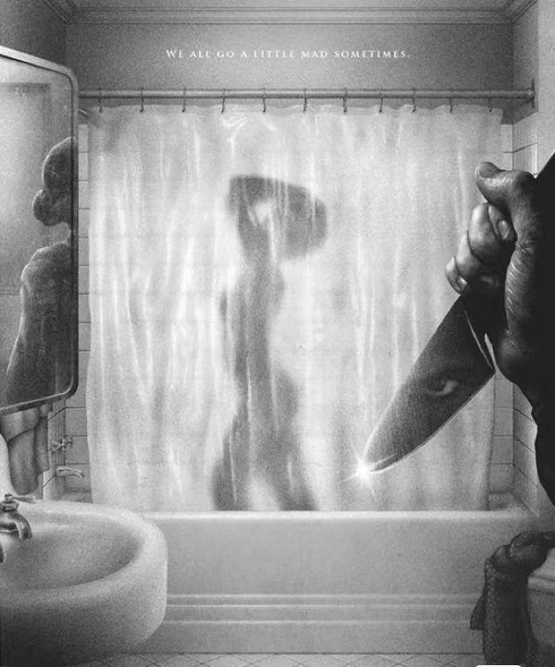
第四章 惊悚片
片名：《卡里加里博士的小屋》
导演：罗伯特·威恩（也叫罗伯特·维内）
演员：维尔纳·克劳斯、康拉德·韦特、弗里德里希·费赫尔
出品方：柏林德克拉电影公司
发行时间：1920年
第三节 经典惊悚片的赏析
惊悚类型电影——《惊魂记》
片名：惊魂记（又译精神病患者）
导演：阿尔弗雷德·希区柯克
演员：安东尼·博金斯，珍妮特·利 维拉·迈尔斯 约翰·加文 马丁·鲍尔萨姆等
出品方：环球 派拉蒙
发行放映时间：1960年

Slide 60
第四章 惊悚片
1.故事梗概
年轻的马里恩·克兰（珍妮特·利 饰）在Phoenix工作，深受老板洛厄里（沃恩·泰勒 饰）信任。男友萨姆·卢米斯（约翰·加文 饰）在Fairvale经营一家五金店，因要替亡父还债又要支付前妻赡养费而无力再婚，只能借出差的机会偶尔来与马里恩幽会。马里恩对此感到不满，于是在周五下午趁机携四万美元公款驾车潜逃。可是马里恩的潜逃之路并不顺利：先是在出城的时候被洛厄里目击，周六一大早又被警察怀疑。花了七百美元以旧车换新车之后，马里恩继续忐忑地行驶。入夜后，天降大雨，视线模糊，无法行驶，马里恩只得将车泊入路边的贝茨汽车旅馆投宿。老板诺尔曼（安东尼·珀金斯 饰）十分友善，试图邀请马里恩到家里共进晚餐，可惜被凶恶的母亲粗暴阻止，只得将晚餐端至旅馆客厅。马里恩在客厅一边进餐一边与诺尔曼交谈，终于决定周日返回Phoenix。用餐完毕，马里恩回房沐浴。这时，一个老妇的身影突然出现在卫生间......

Slide 61
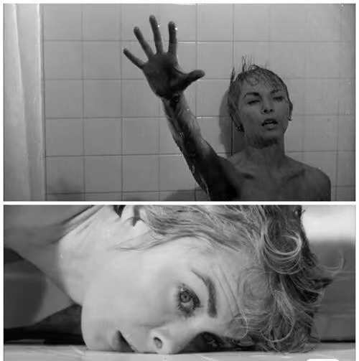
第四章 惊悚片
2.创作背景
《惊魂记》改编自劳勃 柏洛区的小说，小说的来源是一则真实的案例：一个女人偷了钱后来到了一家汽车旅店，再发现她时，已被人谋杀在旅店的浴缸内。阿尔弗雷德 希区柯克将小说的版权以9000美元的价格购买，并由约瑟夫 史蒂法担任编剧一职，这才有了《惊魂记》的雏形。
值得一提的是女主角珍妮特 利（饰演玛丽昂）在拍摄浴室谋杀场景时并非直接是尖锐的刀划过女主演的身体，而是电影蒙太奇组合出来的效果，在导演的精心构思下这场一分钟左右的浴室谋杀戏拍了整整7天，希区柯克运用特写、女人的尖叫、惊心动魄的鼓点乐逐渐展露凶手手起刀落的场景。而凶手的尖刀也离画面的越来越近，观众的心也好似置身于浴室之中，不可谓之不恐惧。导演希区柯克为追求画面的质感，并未采取颜料血浆的方案，考虑到浴室的水确实会对人造鲜血有影响， 《惊魂记》又是一部黑白电影，所以为营造血液的粘稠和质感，导演特意选取巧克力糖浆作为鲜血的血浆，彼时呈现在黑白的荧幕上更加明显，也使得人们对于这场浴室谋杀案记忆犹新。

Slide 62
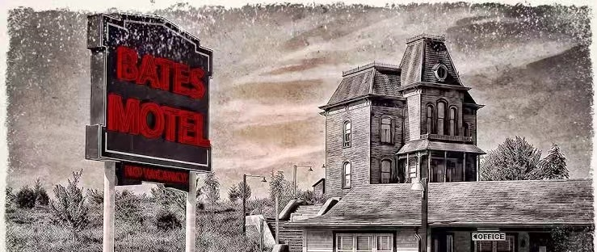
第四章 惊悚片
3.影片赏析
（一）、悬念的构建
（二）、视听语言的运用
（三）、偷换主角
（四）、镜头运用方式
（五）、色彩与光影
（六）、台词与对话

Slide 63
第四章 惊悚片
片名：《卡里加里博士的小屋》
导演：罗伯特·威恩（也叫罗伯特·维内）
演员：维尔纳·克劳斯、康拉德·韦特、弗里德里希·费赫尔
出品方：柏林德克拉电影公司
发行时间：1920年
第三节 经典惊悚片的赏析
惊悚犯罪类型电影——《烈日灼心》
外译名：The Dead End
导演：曹保平
编剧：曹保平
原著小说：须一瓜《太阳黑子》
演员：邓超、段奕宏、郭涛、王珞丹、高虎、吕颂贤等
出品公司：蓝色星空影业，博纳影业集团
发行公司： 博纳影业
发行放映时间：2015年8月27日

Slide 64
第四章 惊悚片
1.故事梗概
七年前，福建西陇发生一起惨绝人寰的灭门惨案，某别墅内一家五口同日惨死，在社会上引起极大的震动，然而此去经年，嫌疑人杨自道（郭涛 饰）、辛小丰（邓超 饰）、陈比觉（高虎 饰）却依然逍遥法外。
现如今，这三个人都在厦门过活，杨当起了出租车司机，小丰加入了协警队伍，因意外变成傻子的陈则带着三人捡来的女孩尾巴栖息在亲戚的渔场中。这一天，拥有丰富办案经验的伊谷春（段奕宏 饰）调到小丰所在的队伍担任警长。
伊颇为器重能力卓越的小丰，但嗅觉灵敏的他也隐隐觉出这个男子和当年的灭门惨案有所关联。在此期间，道哥在一次意外中结识了伊的妹妹小夏（王珞丹 饰）。仿佛冥冥之中有一只看不见的手，正将这三个决心重新做人的男人推向无法更改的结局。

Slide 65
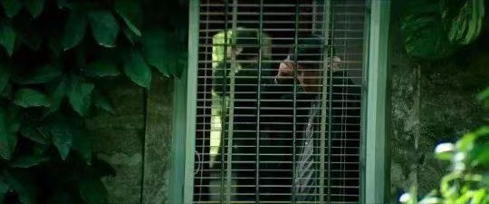
第四章 惊悚片
2.影片赏析
（一）、运动镜头与特写镜头
（二）、色彩低沉，对比明显
（三）、用条框来表达束缚

Slide 66
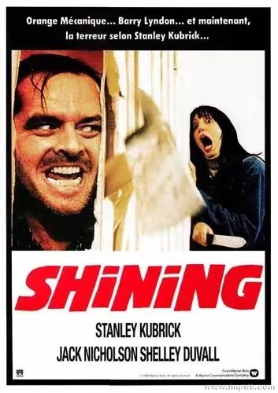
第四章 惊悚片
片名：《卡里加里博士的小屋》
导演：罗伯特·威恩（也叫罗伯特·维内）
演员：维尔纳·克劳斯、康拉德·韦特、弗里德里希·费赫尔
出品方：柏林德克拉电影公司
发行时间：1920年
第三节 经典惊悚片的赏析
商业化恐怖元素和风格化的构筑——《闪灵》》
片名：《闪灵》（《The Shining》）
导演：斯坦利·库布里克
演员：杰克·尼克尔森、雪莉·杜瓦尔、丹尼·劳埃德
出品方：美国华纳兄弟娱乐公司
发行时间：1979年

Slide 67
第四章 惊悚片
1.故事梗概
杰克·托兰斯（杰克·尼科尔森 饰）是一名作家，为了摆脱工作上的失意，他决定接管一家奢华的山间饭店。那是一间座落偏僻，处处露着阴森之气的大屋，据说它的前一任管理者曾莫名地丧失了理智，残忍地杀害全家之后自杀。杰克却没有把它当作一回事儿，他只想找一个清幽的地方专心写作。于是，他不顾儿子丹尼（丹尼·劳埃德 饰）的劝告，和妻子温蒂（谢莉·杜瓦尔 饰）一起搬了这幢豪华饭店。他们制订了新的计划，杰克还专门设立了一个供自己专心创作的休息室。然而，纵然他们的计划很好，但搬入新家以后的杰克始终无法专心写作，他开始出入饭店的酒吧等场所，诡异渐渐地从平静的表面浮现出来。大脑中不断出现各种幻想，血腥而真实；反常的事情终于无可避免地发生了。

Slide 68
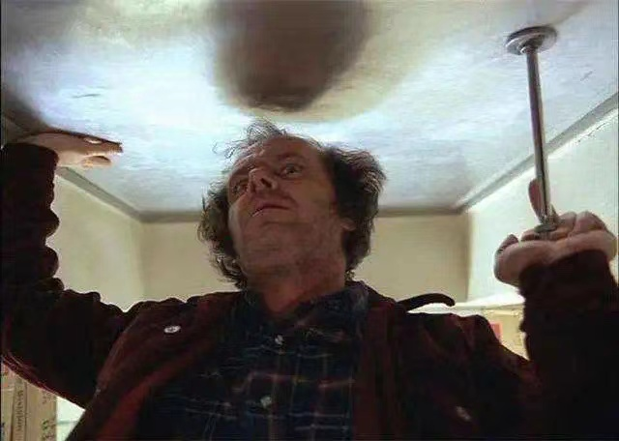
第四章 惊悚片
2.相关背景
《闪灵》是由美国华纳兄弟娱乐公司出品的惊悚片，由斯坦利·库布里克执导，杰克·尼克尔森、谢莉·杜瓦尔和丹尼·劳埃德参加演出，该片于1979年发行，1980年5月正式在北美上映。《闪灵》拍摄的契机实际上非常无奈，虽然在《闪灵》之前，斯坦利·库布里克的名字已经在美国的好莱坞甚至是整个电影界树立起威名，但是身处好莱坞这样的商业制作氛围中，难免要为票房和商业性作折中选择。1975年，库布里克执导的电影《巴里·林登》（又译名为《乱世儿女》）在美国遭遇票房惨败，库布里克面临巨大的职业压力和资金压力，为了能够继续制作拍摄个性化的作品，库布里克试图综合商业性来吸引大众目光。不久，他开始选择美国畅销书作家史蒂芬·金的文学作品为剧本原型，创作了电影《闪灵》。

Slide 69
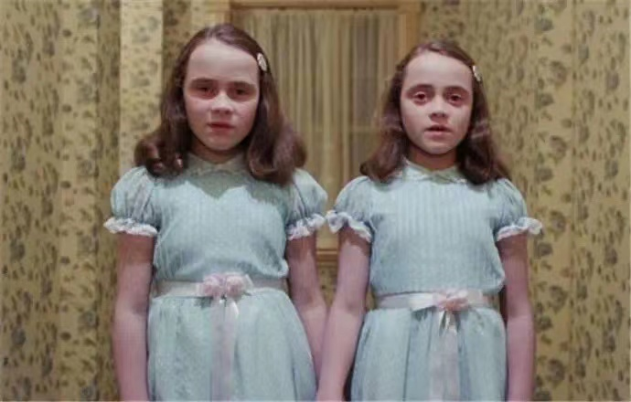
第四章 惊悚片
3.影片赏析
（一）独特的人称视点
1、“上帝”视点
2、窥探视角
（二）独特的视觉效果
1、局促构图造就压抑心理
2、框、线构图造就压抑气氛
3、色块堆叠与对比色的应用
（三）独特的剧作样式
1、主要角色的修改设定
2、商业剧本类型的套用

Slide 70
第五章
动画片

Slide 71
第五章 动画片
基本概念
起源于发展
佳片赏析
狮子王
千与千寻
勇敢传说
大圣归来

Slide 72
第五章 动画片
第一节 动画片的基本概念
动画(Animation)或者说动画电影（Animation Film），顾名思义就是由动画技术制作的电影。“任何一部动画影片，从它的美学构成来说，基本上都包括了两个方面：一是技术的方面——‘逐格拍摄’；二是美术的方面，某种样式的美术形式”。
动画电影的发展历史实际上早于1895年卢米埃尔兄弟放映的《工厂大门》（该电影的放映被认为是世界电影真正诞生的标志）。
“它以绘画或其他造型艺术形式作为人物造型和环境空间造型的主要表现手段，不追求故事片的逼真性特点。而运用夸张、神似、变形的手法，借助于幻想、想象和象征，反映人们的生活、理想和愿望。是一种高度假定性的电影艺术。美术电影一般采用逐格拍摄方法，把一系列分解为若干环节的动作依次拍摄下来。连续放映时便在银幕上产生活动的影像”

Slide 73
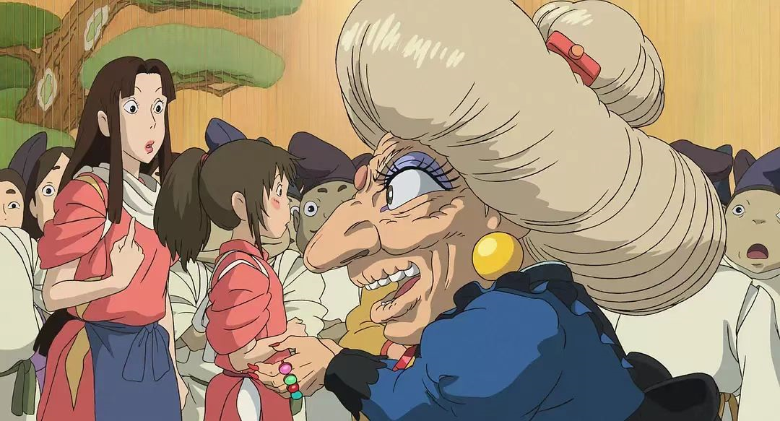
第五章 动画片
第二节 动画片的起源与发展
1、日本动画电影
“日本动画电影来源于漫画的积淀与手绘的悠久历史。其动画风格特征与一般动画片不尽相同。日本动画以对比鲜明的画面，个性化、多姿多彩的情节以及鲜明的角色性格为特色。故事通常有着各种不同的故事背景，针对较大范围的观众群。日本动画的传播手法包括电视播送，依靠诸如DVD之类的媒介分发，或者结合到电子游戏之内。第一套广泛流行的动画是手冢治虫的《铁臂阿童木》(1963)。1979年开始播放藤子·F·不二雄所作的《哆啦A梦》，迄今已创作超过四十年，而且还曾登上过《时代杂志》，可说是动画片里的常青树。动画大师宫崎骏2001年上映的《千与千寻》是日本史上票房最高的电影。”。

Slide 74
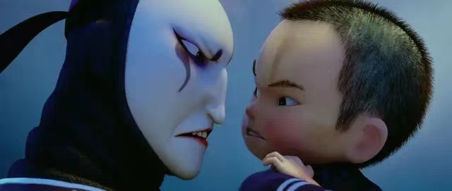
第五章 动画片
第二节 动画片的起源与发展
1、中国动画电影
中国动画起源于20世纪20年代，1922年摄制了中国第一部动画《舒振东华文打字机》，揭开了中国动画史的一页。直至20世纪40年代，万氏兄弟创作了中国第一部长篇动画《铁扇公主》（上海美术制片厂），发行到东南亚和日本地区，并受到人们的热烈欢迎，为中国动画走向国际作了好的铺垫。

Slide 75
第五章 动画片
第二节 动画片的起源与发展
1、欧美动画电影
在世界动画电影史上，推动动画电影普及的历史是从美国开始的1907年，在维太格拉夫公司的纽约制片厂里，“逐格拍摄法”诞生了。根据这种方法，摄影机可以一格一格地把场面拍摄下来。美国的动画片先是在当时各大报纸刊载的流行漫画中发展起来。借助这一大众传播工具，许多动画家开始崭露头角。1923年，华特·迪士尼与哥哥成立迪士尼动画公司。动画电影开始走向商业化的道路。

Slide 76
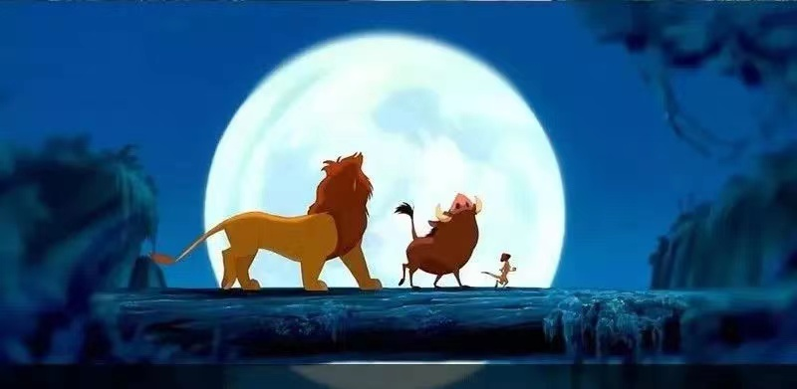
第五章 动画片
片名：《卡里加里博士的小屋》
导演：罗伯特·威恩（也叫罗伯特·维内）
演员：维尔纳·克劳斯、康拉德·韦特、弗里德里希·费赫尔
出品方：柏林德克拉电影公司
发行时间：1920年
第三节 经典动画片的赏析
动画版“哈姆雷特”——《狮子王》
片名：《狮子王》
导演：罗杰·艾勒斯
演员：马修·布罗德里克、詹姆斯·厄尔·琼斯、詹姆斯·艾恩斯等
出品方：美国华特·迪士尼
发行时间：1994年

Slide 77
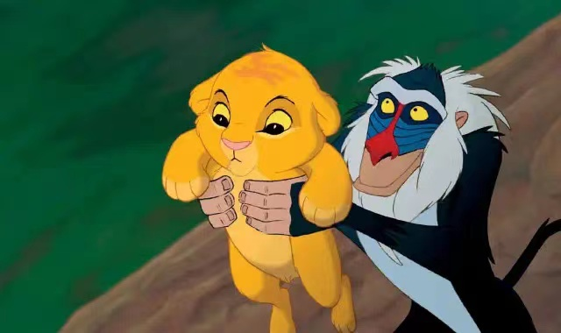
第五章 动画片
1.故事梗概
这是非洲草原的一个黎明。所有动物都聚集在荣耀石，等候狮子王木法沙和王后沙拉碧出场，向大家介绍他们刚生下不久的儿子――辛巴。这时，木法沙的兄弟，邪恶的刀疤，正为命运的不公平而痛苦不已。他嫉恨新王子的诞生，因为这孩子将会继承他垂涎已久的王位。
时间流逝，辛巴长成了一只趾高气昂的小狮子。木法沙带着他来到荣耀石的顶峰，俯看整个荣耀国，这个有一天将由辛巴统治的国度。木法沙告诉辛巴所有生灵都生活在微妙的平衡之中，这就是生命循环。木法沙还警告辛巴不要跨出荣耀国半步，走入邪恶的土狼的领土。
后来，由于辛巴认为父亲的死是自己造成的，于是离开了荣耀国。他逃到了丛林地带，碰到了爱说俏皮话的猫釉丁满和慷慨大方的野猪彭彭。比起回去面对狮群，辛巴更愿意与这个丛林中的新伙伴们一起生活，于是他在这里度过了童年生活，长成了一头年轻的狮子。
然而在这段时间中，荣耀国在刀疤残酷的统治下变得荒芜而毫无生气。土狼游荡在荣耀国中，搜寻任何能吃的东西，母狮们也被他们所胁迫。娜娜为了挣脱刀疤的魔爪，决定逃往丛林地带，寻找一个母狮们能够安全生活的地方。
在丛林中，彭彭被一头饥饿的母狮追赶。辛巴为了救彭彭与母狮打斗起来。母狮轻拍辛巴，辛巴意识到这不是别人，而是他的老朋友娜娜。娜娜发现辛巴还活着，感到兴奋异常，她告诉丁满和彭彭，辛巴才是真正的国王。他们俩在独处中，感到了深埋在对方心中的爱慕之情。娜娜告诉辛巴荣耀国已经荒芜一片，他必须回去，从刀疤手中夺回本应属于自己的王位。

Slide 78
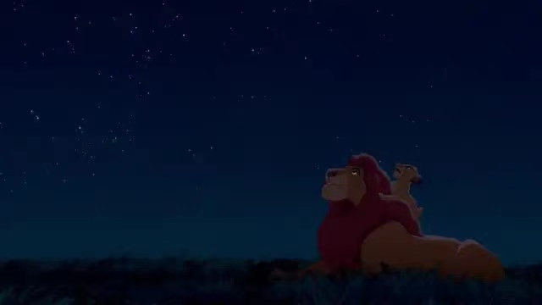
第五章 动画片
2.相关背景
电影 《狮子王》于 1994年 6月 15日在美国首映， 是迪士尼公司的第32部经典动画长片。“本片从莎士比亚的《哈姆雷特》获得灵感，成为迪斯尼动画的里程碑作品之一”。影片荣获的1994年奥斯卡最佳原著音乐和最佳电影主题曲两项大奖，成为迪斯尼动画电影在音乐创作上的重要突破。《狮子王》不仅在美国本土大受欢迎，还在海外其他国家和地区受到热烈追捧。在欧洲、拉美和非洲的 20 多个国家，《狮子王》成为历史上最受欢迎的英语影片，影片的总票房也轻松超过了7亿美元。

Slide 79
第五章 动画片
3.影片分析
（一）、《狮子王》中的音乐分析
1.以歌抒情
2.以歌塑形
3.以歌叙事
4.以歌渲染
（二）、《狮子王》中的情节设置
1.“王族”的角色设定
2.大情节动力和小情节意识
（三）、迪士尼动画电影的风格

Slide 80
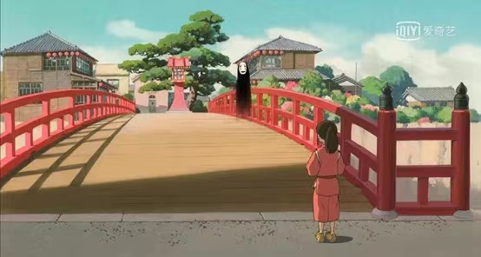
第五章 动画片
片名：《卡里加里博士的小屋》
导演：罗伯特·威恩（也叫罗伯特·维内）
演员：维尔纳·克劳斯、康拉德·韦特、弗里德里希·费赫尔
出品方：柏林德克拉电影公司
发行时间：1920年
第三节 经典动画片的赏析
日本民族与社会的唯美暗喻——《千与千寻》
片名：《千与千寻》
导演：宫崎骏
演员：柊瑠美、入野自由、中村彰男、夏木真理
出品方：东宝映画
发行时间：2001年

Slide 81
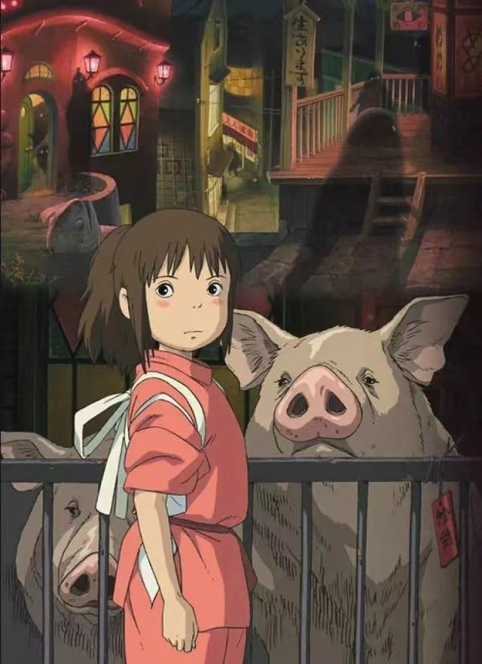
第五章 动画片
1.故事梗概
千寻和她的父母要搬到日本乡下的一个小镇，这让千寻很沮丧。在去新家的路上，千寻的父亲拐错了弯，开上了一条孤独的单行道，这条路在一条隧道前尽头。她的父母决定停下车来探索一下这个地区。他们穿过隧道，在隧道的另一边发现了一个废弃的游乐园，那里有自己的小镇。当她的父母看到一家餐馆的食物味道很好，但没有员工，他们决定先吃，然后再付钱。然而，千寻拒绝吃东西，决定继续探索主题公园。她遇到了一个名叫白龙的男孩，白龙告诉她千寻和她的父母处境危险，他们必须立即离开。她跑到餐馆，发现她的父母都变成猪了。此外，主题公园原来是一个居住着妖魔鬼怪的小镇。在城镇的中心是一个澡堂，这些动物在那里放松。澡堂的主人是邪恶的女巫汤婆婆，她打算囚禁包括千寻在内的所有非法侵入者。千寻必须依靠白龙拯救她的父母，希望能回到他们的世界。

Slide 82
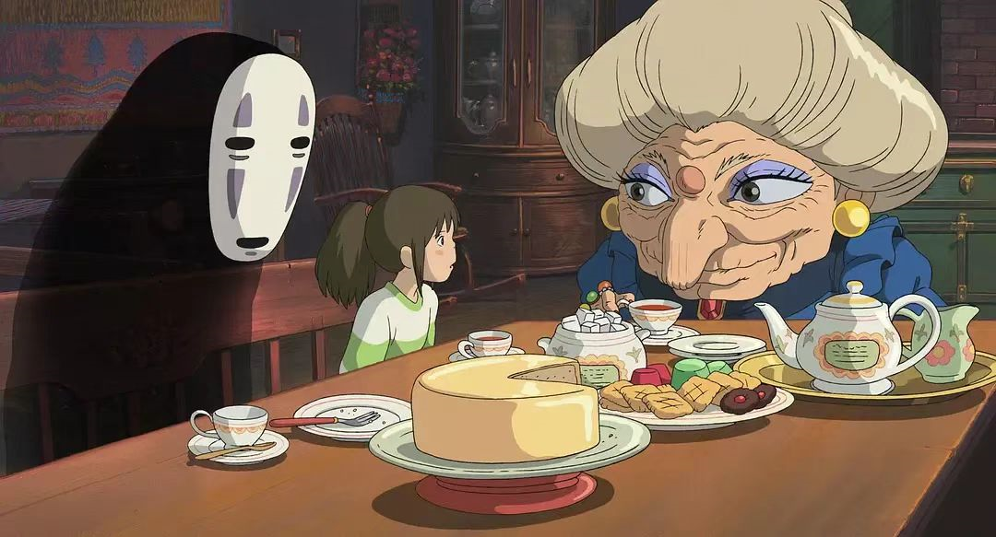
第五章 动画片
2.相关背景
二战后，日本经济飞速发展，一跃跨进发达国家行列，到20世纪80年代日本成为仅次于美国的世界第二大经济大国。80年代后期,日本国内资产价格高涨,经济泡沫涌现并急剧膨胀,并在90年代初期破灭,给日本经济带来了近乎毁灭性的打击.日本经济一蹶不振,整个90年代被称为"失去的十年"。
影片编剧、导演----宫崎骏之所以受到全世界的推崇，不仅仅是因为他是一名优秀的动画巨匠，更是因为他通过作品表达出来的社会责任感。

Slide 83
第五章 动画片
3.影片分析
（一）、电影中的民族特性
1.日本动画的发展
2.电影中的日式风格
3.电影中的民族特性
4.民族文化与受众倾向
（二）、电影主题与表达诉求

Slide 84
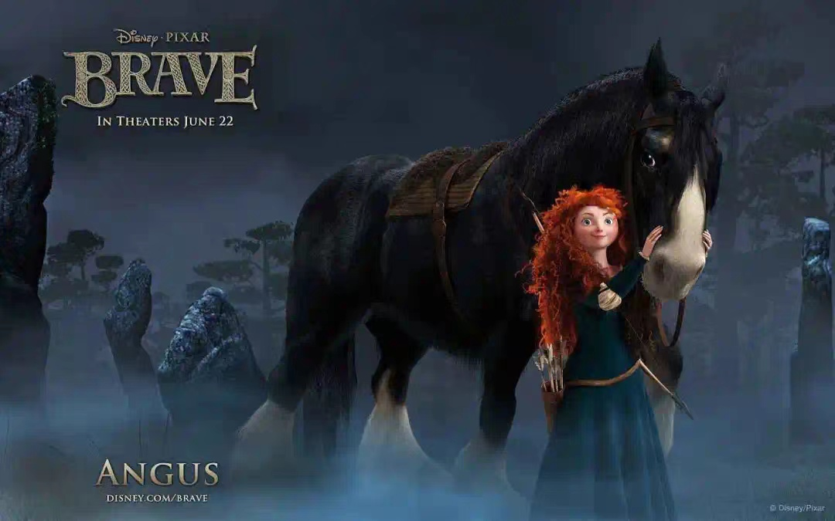
第五章 动画片
片名：《卡里加里博士的小屋》
导演：罗伯特·威恩（也叫罗伯特·维内）
演员：维尔纳·克劳斯、康拉德·韦特、弗里德里希·费赫尔
出品方：柏林德克拉电影公司
发行时间：1920年
第三节 经典动画片的赏析
动画类型电影——《勇敢传说》
片名：勇敢传说
导演：马克∙安德鲁斯与布兰达∙查普曼导演
演员：凯莉·麦克唐纳、艾玛·汤普森和凯文·麦克基德为影片配音
出品方：外文名Brave
其它译名：勇敢传说之幻险森林（香港译名）、熊与弓
出品时间：2012年
出品公司：皮克斯动画工作室
发行公司：迪士尼影业公司
制片地区：美国
制片成本：1.85亿美元
拍摄日期：2010年
编剧：布伦达·查普曼
制片人：凯瑟琳∙萨拉斐安

Slide 85
第五章 动画片
1.故事梗概
《勇敢传说》的故事设定在公元10世纪神秘的苏格兰高地，故事围绕一位美丽勇敢的公主梅莉达（Merida）展开，作为国王弗格斯（Fergus）与王后埃莉诺（Elinor）的女儿，梅莉达有着勇敢善良的性格和娴熟的弓箭绝技，为了争取自己获得真爱的权力，她公然挑战了三位不安分勋爵之间古老而神圣的习俗。
梅莉达为了争取自主获得真爱的权利，挣脱包办婚姻的束缚，向森林中的女巫寻求帮助，女巫却施展了别具深意的魔咒。接踵而来的状况逼迫梅莉达使出浑身解术，包括自己的三胞胎弟弟们也都来帮助她解除咒语，寻获勇气的真谛。
为了拯救家园、让生活重归美好，受到诅咒的梅莉达将书写属于自己的“勇敢传说”，领悟出爱的真谛和古老传说中勇敢的雄心

Slide 86
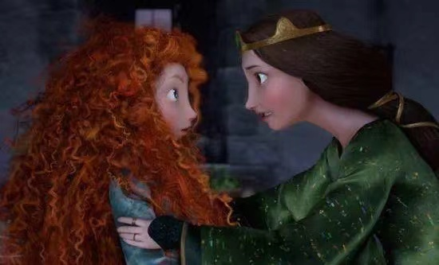
第五章 动画片
2.相关背景
《勇敢传说》的故事创作并不是太过艰苦，毕竟这个故事就来自于导演和她的女儿。影片里的公主梅瑞达就是布伦达·查普曼女儿的化身。由于导演布伦达·查普曼热爱童话、执着于北欧的那些神话传说，于是在这一次的编剧导演过程当中，导演布伦达·查普曼最大程度的保留了传奇的故事性，又将现代的女性觉醒和人物成长的当代家庭关系带入到古老的传说当中。

Slide 87
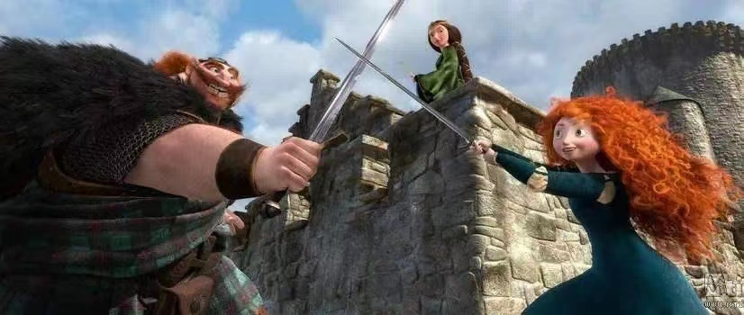
第五章 动画片
3.影片分析
（一）、角色塑造
1.公主梅瑞达
2.王后埃莉诺
（二）、影片元素使用

Slide 88
第五章 动画片
片名：《卡里加里博士的小屋》
导演：罗伯特·威恩（也叫罗伯特·维内）
演员：维尔纳·克劳斯、康拉德·韦特、弗里德里希·费赫尔
出品方：柏林德克拉电影公司
发行时间：1920年
第三节 经典动画片的赏析
最大IP糅合国产漫画——《大圣归来》
片名：《西游记之大圣归来》
导演：田晓鹏
演员：林子杰、吉吉、吴文伦、赵铭洲
出品方：横店影视；天空之城；燕城十月；微影时代
发行时间：2015年

Slide 89
第五章 动画片
1.故事梗概
故事从孙悟空大闹天宫被镇压在五行山下500年后讲起。由于人间经常出现妖怪，人们把“孙悟空”当成他们心中的神。
一天傍晚的日落之时，凶险的山路上远远走来一支走路的行人，回家的父母忙着给怀里的孩子讲大闹天宫的故事，此时，突然出现一群山妖，把人们撕咬着甩下山去，一位母亲被山妖逼到悬崖边，只好抱着孩子跳下悬崖。
瞬间，一位行脚僧在一条小河边喝水，发现小孩子的哭声，行脚僧把孩子从河里救下来，从此，这个孩子就与行脚僧相依为命了，行脚僧为这孩子取名“江流儿”。
山妖在长安城里横行霸道，百姓们非常的恐慌。有一天，山妖来劫持童男童女，江流儿不意中救下一个小女孩，惹怒了山妖，在一路的追杀中，江流儿带着小女孩跑到了一座大山下，又误打误撞解除了压在孙悟空身上的封印。这时，自由的孙悟空只想回到它的花果山，却无奈手腕上的封印未解开，又欠江流儿的一个人情，勉强地护送他们回长安城，一路上，八戒和白龙马相继现身。另一边，山妖王为了抢女童，布下了局，妖王却发现解除封印的孙悟空法力尽失，轻而易举地抢走了女童，孙悟空不愿再去救女童，江流儿决定自己前去。
日全食之日，在悬空寺妖王准备将童男童女投入丹炉中时，江流儿却冲进了道场要与妖王决一死战，在混乱中，江流儿被压在乱石堆里，孙悟空以为江流儿已死，在巨大的愤怒中，猴子终于破除封印，成为齐天大圣······

Slide 90
第五章 动画片
2.相关背景
1995年，在导演田晓鹏大三时，一位朋友拷给他一份3D制作软件，从此改变了他的命运。他删掉了电脑中所有的游戏，开始一心一意研究3D动画制作。1997年，他参与了中央电视台国产动画片《西游记》部分剧集的制作，也就是在那时，他培养起了大圣情节，并有了一个大胆的设想：制作一系列三维动画的《西游记》。
田晓鹏认为在现代人的眼中，《西游记》原著中的有些点是不能够被理解的，有些价值观也是跟现代人有冲突。因此他决定，要讲述一个不一样的西游记，它更加符合现代人的价值观和欣赏习惯，并且带有魔幻的特点，会让观众跟着孙悟空和江流儿（唐僧）的成长足迹，令人信服地理解他们取经的心路历程。整部影片经历了8年的酝酿，3年的制作。影片的世界观是架构在《西游记》小说原著的基础之上，根据中国传统神话故事，进行了新的拓展和演绎。

Slide 91
第五章 动画片
3.影片分析
（一）、角色塑造的多样化
1.不同角色的身形比
2.不同角色的造型设计
（二）、色彩使用的突破性
1.角色的色彩表达
2.电影中的民族化“情结”

Slide 92
第六章
主旋律电影

Slide 93
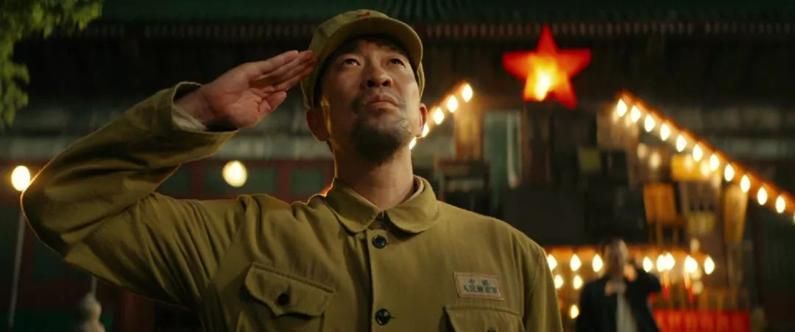
第六章 主旋律电影
类型描述
起源与发展
佳片赏析
建国大业
中国机长
湄公河行动

Slide 94
第六章 主旋律电影
第一节 主旋律电影的类型描述
主旋律指一部音乐作品或乐章的旋律主题，或者在一部音乐作品或一个乐章行进过程中再现或变奏的主要乐句或音型。引申为一般文艺作品的主要精神或基调。
主旋律电影是指能充分体现主流意识形态的革命历史重大题材影片和与普通观众生活相贴近的现实主义题材、弘扬主流价值观、讴歌人性人生的影片。
邓小平同志说，“一切宣传真善美的都是主旋律。”
中国电影的主流形态，实际上是由两种电影构成：一种是弘扬主旋律和国家意识形态的政治历史和道德伦理片，即主旋律电影；另一种就是以喜剧、悲喜剧为主，伴以武侠和侦破类型的商业娱乐片。

Slide 95
第六章 主旋律电影
第二节 主旋律电影的起源与发展
1995年“主旋律电影”最早提出则是在1987年初的“全国故事片创作会议”上，时任广电总局局长的滕进贤提出了“突出主旋律，坚持多样化”的电影发展方向，这是关于“主旋律电影”的最早表达。这是从国家意识形态出发，对当时电影的发展做了规定，针对电影发展出现制作粗糙、主题低俗、情节庸俗等现象。然而从当年电影发展的趋势看，真实的原因并非仅限于此，而是电影在发展过程中传统的意识形态功能被娱乐化所取代，主流意识形态的宣传功能被减弱，并不断受到潜在力量的挑战。
从 上世纪30年代开始，我党就很重视对电影的监管。通过制定相关法律加强对电影的管理，提口号是比较通常的做法，如“为政治服务,为工农兵服务”等。在上个世纪80年代前后，中央重申“双百方针”，这对思想解放运动产生了影响，而“主旋律电影”口号与当时电影创作实践有关。
在80年代,虽然整体电影创作环境很复杂，但是承载主流意识形态功能的电影接二连三，如《从奴隶到将军》、《西安事变》等，与那个时候最辉煌的第五代电影遥相辉映。虽然“主旋律电影”概念是在1987年提出的,但是在之前电影的发展过程中，也有类似的实践在进行。
“主旋律电影”是在特定的政治、社会、文化环境下提出的，具有一定的内在逻辑和理论阐释，对实践的路径具有指向性。既然是基于特定的背景提出的，因而只会在特定的时间内占据主流地位。从这 一点上看主旋律电影也将只是一个历史性的概念或口号，但同时，它也是一种 恒的文化现象。不仅在以前存在过，在未 来也将同样存在。结合如今电影的发展趋势，主旋律电影会在未来不断变换，并拥有广阔的未来。

Slide 96
第六章 主旋律电影
第三节 经典主旋律电影赏析
爱国主义大片——《建国大业》
制 片 人：韩三平、黄建新（总制片人）
导演：韩三平、黄建新
主演：唐国强、张国立、许晴、刘劲、陈坤、王伍福
片 长：135分钟
上映时间：2009年
出 品 方：博纳影业集团、中国电影集团公司

Slide 97
第六章 主旋律电影
1.故事梗概
1945年8月抗战胜利，中共毛泽东主席应国民党蒋介石之邀毅然飞赴重庆，与国民党蒋介石举行和平谈判。毛主席在重庆与民盟主席张澜等民主党派领导人密切协商配合，共同努力推动谈判进程，使国共双方终于签订了以避免内战、在政治协商的基础上组建多党派联合政府为主要内容《双十协定》。但是，国民党蒋介石无法放弃一党专制的独裁迷思，一方面发动了对共产党的内战，一方面炮制召开首届国民大会的独角戏，并对民主党派大肆迫害镇压，实际撕毁了《双十协定》。
中国共产党制定了针锋相对、以革命战争反对反革命战争的方针，开始坚决的武装反击。众多民主党派领导人纷纷采取了与中共站在一起的立场，坚决反对和抵制蒋介石独裁行径，以实际行动与国民党决裂了。在反对国民党独裁统治的共同斗争中，身处延安、西柏坡战争前线的毛泽东、周恩来 ，与身在蒋管区和香港等地的宋庆龄、张澜、李济深等著名民主党派领袖虽然分隔远方，但心气相通，肝胆相照。他们在为人民解放战争的不断胜利而共同欢欣鼓舞的同时，也开始为如何建立一个民主的新中国而未雨绸缪思考谋划。

Slide 98
第六章 主旋律电影
2.相关背景
1948年5月，中国共产党发表《五一宣言》，发出了打倒国民党反动派、迅速召开新的政治协商会议，成立民主联合政府的号召。这个号召得到各民主党派的热烈响应。此后，在战场上共产党领导的人民解放战争节节胜利的同时，一个反对国民党统治的民主统一战线也不断发展壮大，大批民主人士在共产党的诚恳邀请和精心安排下，历经艰险，从蒋管区，从香港、从国外纷纷奔赴解放区。
1949年9月21日，群英荟萃的中国人民政治协商会议第一届全体会议在北京隆重召开。九天之后，中华人民共和国于1949年10月1日成立。

Slide 99
第六章 主旋律电影
3.影片分析
（一）叙事时间
（二）叙事节奏

Slide 100
第六章 主旋律电影
第三节 经典主旋律电影赏析
当代事实改编主旋律大片——《中国机长》
制 片 人：于冬
导演：刘伟强
主演：张涵予、欧豪、杜江、袁泉、张天爱、李沁
片 长：111分钟
上映时间：2019年
出 品 方：浙江博纳影视制作有限公司

Slide 101
第六章 主旋律电影
1.故事梗概
四川航空3U8633航班机组执行航班任务时，在万米高空突遇驾驶舱风挡玻璃爆裂脱落、座舱释压的极端罕见险情。机组成员凭借着极少仍在工作状态的仪器，艰难地进行手动驾驶。座舱释压发生时，乘务组立即执行释压处置程序，指导旅客使用氧气面罩，并训练有素地喊出：“请大家相信我们，相信我们有信心、有能力带领大家安全落地。”生死关头，英雄机组的正确处置，确保了机上全体人员的生命安全，创造了世界民航史上的奇迹。

Slide 102
第六章 主旋律电影
2.相关背景
该片根据2018年5月14日四川航空3U8633航班机组成功处置特情真实事件改编，讲述了“中国民航英雄机组”成员与119名乘客遭遇极端险情，在万米高空直面强风、低温、座舱释压的多重考验。

Slide 103
第六章 主旋律电影
3.影片分析
叙事视点
《中国机长》的叙事采取客观视点的线性叙事方式，以“开端—发展—高潮—结尾”的事件发生的先后顺序依次展开。但它在客观再现灾难事件的同时，也四次巧妙植入影片主人公第一机长刘长健的主观话语，进而在主客观视点的合理转换中达成了观察者身份的变换确认与主流意识形态效果的有效传达。

Slide 104
第六章 主旋律电影
第三节 经典主旋律电影赏析
中国当代主旋律动作片——《湄公河行动》
片名：湄公河行动
导演：林超贤
主演：张涵予、彭于晏、冯文娟、吴旭东、孙淳等
出品方：博纳影业集团、华夏电影、蓝色星空影业
发行时间：2016年

Slide 105
第六章 主旋律电影
1.故事梗概
金三角位于中国、老挝、缅甸三国交界处，金三角湄公河上，一处被称为“鬼门关”的河段，2011年10月5日清晨，两艘来自中国的商船遭到不明身份之人的枪击袭击，船上13名中国船员全部遇难，并在船上发现90万粒毒品。未过多久，泰国军方召开新闻发布会，指责中国商船贩卖毒品。虽然发布会宣称船员全部逃亡，但是十三具遭受残忍杀害的中国船员尸体很快被人发现。这宗枪杀十三名中国船员的血腥冤案，掀起了悲剧的序幕。这起胆大妄为的案件令中国警方大为震惊，面对矛头指向中国运毒、颠倒是非的舆论，为了还遇难同胞一个清白，中国决定派出缉毒精英，组成此次案件的特别行动小组，其中云南省缉毒总队队长高刚（张涵予饰）受命带特别行动小组前往泰国，潜入金三角查明真相，竭力揪出案件的幕后黑手，并与情报员方新武（彭于晏饰）合作接洽。根据现有资料显示，这件案子由盘踞在金三角的大毒枭糯卡所为。糯卡贪婪残忍，胆大包天，是湄公河流域上一颗惊扰运输安全的毒瘤。为了将这个恶棍绳之于法，中国、老挝、缅甸开展了三国联合巡逻，集中对糯卡的制毒窝点进行扫荡。

Slide 106
第六章 主旋律电影
2.相关背景
电影《湄公河行动》取材于骇人听闻的真实事件——湄公河惨案。
10·5中国船员金三角遇害事件又被称为湄公河惨案，是指2011年10月5日上午，“华平号”和“玉兴8号” 两艘商船在湄公河金三角水域遭遇袭击的事件。此事件造成“华平号”上的6名中国船员和“玉兴8号”上的7名中国船员全部遇难，其中1人失踪。
2011年10月28日下午，泰国表示，嫌犯是隶属于泰国第三军区“帕莽”军营的9名士兵。2012年4月25日，“10·5”案件联合专案组在老挝波桥省抓获案件主犯糯康。 2013年3月1日，案件主犯糯康、桑康·乍萨、依莱、扎西卡在云南昆明被执行死刑。

Slide 107
第六章 主旋律电影
3.影片分析
（一）好莱坞模式
（二）具体分析
电影《湄公河行动》的节奏感极强，毫不拖泥带水是所有观众对该片产生的最大共鸣，“这部电影没有浪费每一帧画面，精准地抓住了观众的心，可以让观众迅速入戏！” 影片对于真实案件的还原程度之高，也是不少观众意料之外的惊喜。

Slide 108
第七章
电视节目赏析

Slide 109
第七章 电视节目赏析
第一节 电视综艺节目
电视综艺的定义
起源于发展
案例分析
国家宝藏
还有诗和远方·浙江诗画篇
声入人心

Slide 110
第七章 电视节目赏析
电视综艺节目的定义
电视综艺节目的始祖为新闻节目和音乐节目。它是充分调动电子技术手 段，运用独特的电视表现手法，如声光效果、时空的自由转换、独特的视觉 造型等，广泛融合音乐、舞蹈、戏剧(戏曲)、小品、曲艺、杂技、游戏、竞 赛(猜)、问答等艺术形式或非艺术形式为一整体对各种文艺形式进行二度创 作，既保留有原有文艺形态的艺术价值，又充分发挥电子创作的特殊艺术功 能，用以满足广大观众多方面的艺术审美和休闲娱乐等需求，给观众提供文化 娱乐审美享受的电视节目形态。
当前产生的互联网综艺节目，脱胎于传统电视综艺节目依托于互联网的 方式进行传播，是一种新兴的综艺形式。

Slide 111
第七章 电视节目赏析
电视综艺的起源与发展
1938年英国BBC直播的SpellingBee(拼写蜜蜂)，内容就是在节目中参赛 者被要求正确地拼写出单词，SpellingBee是世界上最早的综艺节目。
中国的综艺节目起步相对较晚，且受到了国外综艺节目的深远影响。中 国的综艺节目较早出现在中国香港和中国台湾地区，比较有名的例如香港无 线电视播出的《欢乐今宵》等。中国台湾地区最早的综艺节目则以歌唱类型为 主，例如《群星会》《星期之歌》《宝岛之歌》《时代之歌》等。
中国的综艺节目起步较晚，20世纪80年代才初见端倪，其发展大概可分 为三个阶段：
（一）综艺舞台阶段(20世纪80年代至90年代末)
（二）游戏益智阶段(20世纪90年代末至2004年)
（三）真人秀阶段(2004年至今)

Slide 112
第七章 电视节目赏析
案例分析——《国家宝藏》（第二季）
《国家宝藏》是由中央广播电视总台、央视纪录国际传媒有限公司制作的文博探索节目，由张国立担任001号讲解员 。
《国家宝藏》包括：《国家宝藏第一季》《国家宝藏第二季》《国家宝藏第三季》《国家宝藏·展演季》
《国家宝藏第一季》于2017年12月3日起每周日晚19:30在中央电视台综艺频道首播，《国家宝藏第二季》于2018年12月9日起每周日晚19:30在中央电视台综艺频道首播

Slide 113
第七章 电视节目赏析
节目分析
（一）年代、地点的设置
（二）国宝守护人的选择
（三）角色人物的设置
（四）人物语言的设置
（五）不合史实内容的设置

Slide 114
第七章 电视节目赏析
结语
《国家宝藏》通过文物碎片 化的前世今生故事让文物“活”了起来，共同演绎着中国上下五千年的文明。 另外，这些传奇故事短小精悍，都可单独拿出来进行推送，非常适合短视频平 台、社交媒体、自媒体的传播，符合当今受众碎片化接受信息的习惯。这些传 奇故事的个别推送与栏目的多平台整体推送共同构成合力，增加了栏目的宣传 手段、争取了更优的传播效果。《国家宝藏》节目还注重明星的传播影响力， 选择当红明星作为国宝守护人演绎文物的前世传奇，然后通过明星寻找国宝的 今生故事的经历者共同担当国宝守护人，最后二者共同号召全体受众守护国 家宝藏，实现了由个人到全体热爱中华文明的普通人的扩散，三级国宝守护人 的选择共同建构了全民守护国宝、守护文明的传播体系，向更多人传播传统文 化，让大家感受中华文明魅力，传承中华文明。

Slide 115
第七章 电视节目赏析
案例分析——《还有诗和远方·诗画浙江篇》
（第一季）
《还有诗和远方·诗画浙江篇》是浙江卫视推出的文化旅游类探寻体验真人秀，由浙江卫视节目中心制作。
节目以“探索浙江诗路文化，发现浙江文化之美”为主旨，通过“诗和远方旅行团”的探索与体验，生动展现“浙江黄金诗路带”的自然风光和人文美景，助力实现浙江省文旅产业高质量融合发展目标《还有诗和远方·诗画浙江篇》包括：《还有诗和远方·诗画浙江篇第一季》、《还有诗和远方·诗画浙江篇第二季》
第一季由华少、张国立、张绍刚、胡海泉、郦波等组成“诗和远方旅行团” ，于2020年8月9日起每周日21:10首播。

Slide 116
第七章 电视节目赏析
节目分析
（一）画面拍摄
写实
（二）文化底蕴
传统文化
风土人情
（三）互动方式
线上+线下
直播带货

Slide 117
第七章 电视节目赏析
结语
近年来，“慢综艺”节目不断涌现。在这些节目中，观众跟随嘉宾们一 同朗诵诗歌美文、烹饪美食，回到村庄，远离城市的喧嚣，回归内心的宁静， 品味真实细腻的情感与平凡生活的余味。虽然不比“快综艺”来得热闹、刺 激，却仍旧有不少节目无论是传播度、搜索量还是话题热度都榜上有名，可 见观众们对于电视综艺节目开始有了更新更高的需求与要求。《还有诗和远 方·诗画浙江篇》立足诗路文化，探寻诗韵山水，不断挖掘平凡生活中的欢乐 与美好，融情于景，情景交融，既有远方的“阳春白雪”，也有触手可及的 “人间烟火”，带领人们找回心中的宁静和清醒。

Slide 118
第七章 电视节目赏析
案例分析——《声入人心》
（第一季）
《声入人心》是由湖南卫视制作的原创新形态声乐演唱节目，共12期，第一季由廖昌永、刘宪华、尚雯婕三位音乐人作为出品人 ；第二季由廖昌永、张惠妹、尚雯婕三位音乐人作为出品人 。
《声入人心》包括：《声入人心第一季》、《声入人心第二季》。
节目由舞台公演和真人秀两部分组成，由3位出品人在100天内对36位演唱成员进行分组打磨、陪伴成长，最终选出6位首席演唱者获得美声音乐会全国巡演和发行音乐专辑的机会 。
第一季于2018年11月2日起每周五20:10在湖南卫视播出。

Slide 119
第七章 电视节目赏析
节目分析
（一）题材选择
小众
（二）人员选择
演唱者方面
常驻嘉宾方便
（三）赛制设置
不淘汰、不设单一奖项、
表演形式多样
（四）内容制作
兼顾艺术与通俗

Slide 120
第七章 电视节目赏析
结语
在很长的一段时间内，一些电视综艺节目都存在着过度娱乐化的问题， 虽然能在一时间吸引观众的眼球，却不能成为制作热门电视综艺节目的长久 之计。随着我国经济的不断发展，人们物质生活条件普遍提高，人们在精神层 面必然会有更多的、全新的追求，这也对电视综艺节目的制作提出了更高的要 求。《声入人心》通过突破现有音乐类综艺的常见形式，瞄准高雅音乐，专注 垂直深耕，精准把握观众心理与审美习惯，创新方式方法，实现小众文化的大 众传播，消解高雅音乐的“高冷”特点，拉近大众文化与专业艺术之间的距 离，让高雅文化走近人心，达到艺术教育的功能。节目传播正能量，输出大情 怀，既有娱乐性，又不缺人文价值，为小众文化的传播提供了优质的范本，是 当之无愧的“现象级”电视综艺节目。

Slide 121
第七章 电视节目赏析
第二节 电视剧
电视剧的定义
起源于发展
案例分析
人民的名义
武林外传
神探夏洛克

Slide 122
第七章 电视节目赏析
电视剧的定义
电视剧(又称为剧集、电视戏剧节目或电视系列剧)是一种适应荧屏、 专为在电视或网络视频平台上播映的戏剧样态。
电视剧的制作上既兼具了电影、戏曲、 文学、动画、音乐、舞蹈、美 术、配音等现代艺术的元素，又融入了广播剧、舞台剧、纪录片、电视节目等 的表演方法和拍摄特点。电视剧本一般分单元剧、单本剧、连续剧等;而在呈 现方式上可分为真人剧、动画剧、木偶剧等。
电视剧的英文翻译问题中，把电视剧分为广义、狭义两种。广义的电视 剧翻译为TV Plays、TV drama program、Teleplay、Television play、Teledrama 等;狭义的电视剧则翻译为TV series、TV play series，有时直接简译为Series。 肥皂剧(又称泡沫剧)翻译为Soap Opera、TV Soap Opera (最早的电视剧由 肥皂商赞助)。

Slide 123
第七章 电视节目赏析
电视剧的起源与发展
世界第一部电视剧是1930年英国播出的《花言巧语的人》，1936年11月2 日英国广播公司开始定期播出黑白电视节目，这是世界上第一次正式播出的电 视节目。中国电视剧的起步则较晚一些。
中国第一部电视剧为北京电视 台在1958年6月15日以直播形式播出的《一口菜饼子》，全长有20多分钟，播 出后反响热烈。
2000年以来，中国电视剧的创作日趋成熟，涌现出了一大批精品电视 剧，如《激情燃烧的岁月》《亮剑》《士兵突击》《金婚》《奋斗》《闯关
东》《潜伏》等，这些作品都受到了观众的广泛喜爱。 另外，网络电视剧蓬勃发展，质量和数量不断攀升，这也不断影响着中
国电视剧的形态。总体来看，中国电视剧正向着内容精品化不断发展。

Slide 124
第七章 电视节目赏析
案例分析：不会缺席的正义——《人民的名义》
《人民的名义》是最高人民检察院影视中心、中央军委后勤保障部金盾影视中心出品，由李路执导、周梅森编剧、李学政等担任总监制，陆毅、张丰毅、吴刚、许亚军、张志坚、柯蓝、胡静、张凯丽、赵子琪、白志迪、李建义、王丽云、高亚麟、丁海峰、冯雷、李光复、陶慧敏、张晞临等联袂主演，黄俊鹏、侯勇、许文广、徐光宇、沈晓海、侯天来、周浩东、黄品沅、刘伟、赵龙豪、李学政等特别出演的检察反腐电视剧。
该剧以检察官侯亮平的调查行动为叙事主线，讲述了当代检察官维护公平正义和法制统一、查办贪腐案件的故事，于2017年3月28日在湖南卫视“金鹰独播剧场”播出 ，收视率突破8%，刷新了近十年省级卫视收视的最高纪录 ，同时入选2017中国十大事

Slide 125
第七章 电视节目赏析
剧情介绍
《人民的名义》以检察官侯亮平的调查行动为叙事主线，讲述了当代检 察官维护公平正义和法制统一、查办贪腐案件的故事。该剧讲述了一位国家 部委的项目处长被人举报受贿，当最高人民检察院反贪总局侦查处处长侯亮平 前来搜查时，看到的却是一位长相憨厚、衣着朴素的人在简陋的旧房里吃炸酱 面。当这位腐败分子的面具被最终撕开的同时，与该案件牵连甚紧的汉东省京 州市(虚拟地名)副市长丁义珍，却在一位神秘人物的暗中相助下，以反侦察 手段逃脱法网，流亡海外。案件线索终定位于由京州光明峰项目引发的汉东省 一家国企大风服装厂的股权争夺，牵连其中的各派势力却盘根错节，扑朔迷 离。汉东省检察院反贪局局长陈海在调查行动中遭遇离奇的车祸。为了完成当 年同窗的未竟事业，精明干练的侯亮平临危受命，接任汉东省检察院反贪局局长一职。
在汉东省，以中共汉东省省委副书记、政法委书记高育良为代表的“政法系”，以中共汉东省委常委、京州市委书记李达康为代表的“秘书帮”相争多年，不分轩轾。新任省委书记沙瑞金的到来，注定将打破这种政治的平衡局 面，为汉东省的改革大业带来新的气息。

Slide 126
第七章 电视节目赏析
节目分析
（一）真人、真话、真环境
（二）真情、真事、真毛病
（三）真期盼
电视剧《人民的名义》一经播出极速走红，这部号称史上最大尺度的反腐题材电视剧，无处不体现着浓厚的现实主义气息，给人留下了深刻的印象。其所呈现的官员层级之高、刻画腐败历程之细、演职人员演技之精都受到广大观众的好评。在各大网络媒体和社交平台上，对于该剧的讨论如火如荼，每日相关话题都能够登上微博热搜榜。剧情与现实生活高度贴合，引发的观众探讨
已然不仅仅停留于作品本身，更多的是将自身经历与剧情细节相结合而产生的感想与思考。积极的主题引导，带来了显著且健康的社会效应。

Slide 127
第七章 电视节目赏析
结语
近年来，国家不断推动现实题材电视剧的创作与发展，使得电视剧荧屏 好戏连台，众多优秀现实题材电视剧接连播出，《在一起》《最美逆行者》 《安家》《山海情》《觉醒年代》等电视剧都被观众广泛讨论，一度出现了现 实题材电视剧播出热潮。中国的电视剧是靠现实题材起家的，现实生活的烟火 气息也是最容易使观众产生情感共鸣的，这些现实题材电视剧的成功，为观众 带来了久违的温暖，也是现实题材电视剧的一次全新面貌的回归。

Slide 128
第七章 电视节目赏析
案例分析：爆款情景剧——《武林外传》
《武林外传》是由尚敬执导，闫妮、沙溢、姚晨、喻恩泰、姜超、王莎莎等主演的章回体古装情景喜剧。
该剧于2006年1月2日在中央电视台电视剧频道黄金档首播，并陆续在中国大陆各地方电视台重播。该剧在香港由无线电视台首播，在台湾由八大电视台首播。
《武林外传》的故事围绕着一个在虚拟的明代（约在万历年间）的关中地区小镇“七侠镇”中“同福客栈”里的女掌柜佟湘玉和她的几个伙计展开。这群年轻人在同一屋檐下演绎了一幕幕经典的搞笑场面，在欢笑与眼泪中陪伴观众们一起渐渐成长。
本剧抨击了宣扬暴力的“武侠文化”，并对当时的社会现象进行了模仿、讽刺与批判。

Slide 129
第七章 电视节目赏析
剧情介绍
《武林外传》的故事发生在虚拟的明代，讲述的是在关中小镇七侠镇中 同福客栈里发生的故事。同福客栈以女掌柜佟湘玉、跑堂的白展堂、账房吕秀才、打杂的郭芙蓉、厨子李大嘴及少女莫小贝为主要班底，除此之外还有寄宿的祝无双、镇上的捕快老邢和小六等人。这些年轻人在同一屋檐下工作、生活着，同甘苦共患难，有欢声笑语，也有泪水离别，演绎出了一幕幕或搞笑或感人的经典场景。

Slide 130
第七章 电视节目赏析
节目分析：
（一）人物塑造
角色命名
角色颠覆
人物台词设计
人物关系设计
（二）情节设计
现代元素
贴近生活

Slide 131
第七章 电视节目赏析
结语
回顾国产情景喜剧的发展历程，经典作品历历在目，但近年来国产情景 喜剧的发展却进入瓶颈期。在《生活大爆炸》《破产姐妹》《摩登家庭》等众 多国外优秀情景喜剧在网络播出平台脱颖而出时，我国却迟迟不见全新的、精品情景喜剧出现。情景喜剧因其独特的形式，似乎一直被排除在主流电视剧类 型以外，且很难进入电视台的黄金档进行播出，但不可否认的是，情景喜剧依 然是广受我国观众喜爱的电视剧类型。我们依旧期待国产情景喜剧能够突破当 前困境，带着更多新作佳作为观众传递欢乐。

Slide 132
第七章 电视节目赏析
案例分析：
国外经典电视剧——《神探夏洛克》
《神探夏洛克》（Sherlock），是英国广播公司自2010年出品的电视系列剧，由史蒂文·莫法特、马克·加蒂斯主创，本尼迪克特·康伯巴奇、马丁·弗瑞曼搭档主演。
该剧改编自阿瑟·柯南·道尔创作的侦探小说《福尔摩斯探案集》，将原著的时间背景从19世纪搬到了21世纪，讲述在繁华热闹的伦敦大都市中，时尚的大侦探夏洛克·福尔摩斯和他的朋友约翰·H·华生经受的一系列危险的、不同寻常的历险 。

Slide 133
第七章 电视节目赏析
剧情简介
第一季
这一季中夏洛克·福尔摩斯和他的好友兼得力助手约翰·华生分别经历 了离奇市民自杀案件、黑帮走私事件和倒计时炸弹杀人案。每一个案件看似 独立其实都有联系，两人每解决一个案子，就又会出现新的难题和的新的受害 人。经过抽丝剥茧，幕后黑手莫里亚蒂终于浮出水面，并在最后一集中与夏洛 克和华生展开正面交锋。
第二季
第二季承接了第一季最后的剧情，从被炸弹和狙击枪威胁的夏洛克、华 生与莫里亚蒂第一次正式会面开始。接着，夏洛克接受了来自白金汉宫的重 要委托，并在本次案件中遇到了旗鼓相当的对手——亦正亦邪的神秘女子艾 琳·艾德勒。同时，莫里亚蒂精心设下圈套，使大众相信夏洛克所有的事迹皆 为虚构，为了彻底打垮夏洛克，莫里亚蒂甚至不惜吞枪自杀。夏洛克一夜之间 成了名誉扫地的伪英雄，本季最终在夏洛克坠楼身亡的情节下告终。

Slide 134
第七章 电视节目赏析
剧情简介
第三季
在夏洛克坠楼两年后，华生努力让生活重新步上正轨，并与美丽、智慧 的玛丽·摩斯坦一同步入和谐浪漫的人生新阶段。然而此刻，夏洛克却上演复 活戏码，虽然这是华生祈祷已久的愿望，但当愿望实现时，他还是无法坦然面 对一切。这一次，夏洛克和华生需要解决伦敦街道下神秘的阴谋、婚礼上突如 其来的意外，以及面对恶名昭彰且阴险的勒索之王——查尔斯·奥古斯都·马 格努森。
第四季
在这一季中，华生和他的妻子玛丽·摩斯坦将迎接人生的最大挑战—— 第一次为人父母，然而这并没有带来喜悦的结局，玛丽为夏洛克挡掉一枪不幸 去世。全新反派库尔沃顿·史密斯登场，且比马格努森和莫里亚蒂更为恶劣，夏洛克和华生面临新的更艰巨的挑战。第三集中夏洛克被重新改写的记忆被痛苦唤起，童年往事历历在目，最终在崩溃的边缘找到并挽救了自己的妹妹。

Slide 135
第七章 电视节目赏析
节目分析
(一)《福尔摩斯探案集》:从小说到影视作品
(二)时间背景
事件背景改变
充满时代气息、与时俱进的破案手段
(三)人物形象
人物的外在形象
人物的内部形象
人物的关系设计

Slide 136
第七章 电视节目赏析
结语
当前，虽然我们对IP的讨论依 然火热，但在IP电视剧高速发展过程中也伴随着盲目跟风、恶性竞争、过度改 编、过度营销、版权纷争等诸多问题，这些无疑正在消耗观众对IP电视剧的好 感，加速观众对IP电视剧的审美疲劳，使IP电视剧的发展进入了窘境。其中， 内容的改编可以说是IP电视剧吸引观众的重要核心，一些IP电视剧在制作中忽 视内容创作，文本空洞无内涵，更不肯进行创新性的二次改编，仅通过对原著 表面化的简单改编搭配知名演员来获取关注度与收视率，导致IP电视剧出现了 大量同质化严重、粗制滥造的问题。这些作品降低了原著品味，拉低了观众审 美，不仅没有艺术价值，更缺少人文关怀与社会价值，不仅严重伤害了原著粉 丝，也影响了更多观众对于IP电视剧的好感与期待，引发社会不满。如何做到 既保留原著精髓，又能够加以创新?本节讨论的英国电视剧《神探夏洛克》就在内容改编上做出了成功的尝试。IP与知名演员带来的关注只能是一时的，当热度逐渐消散，留住收视与口碑的更多还是对原著高品质的二次创作。

Slide 137
第七章 电视节目赏析
第一节 电视广告
电视广告的定义及特性
发展历程
常见形式
案例分析
电视广告问题分析
公益广告研究

Slide 138
第七章 电视节目赏析
电视广告的定义
什么是电视广告?
电视广告是一种以电视为媒介传播的，具有丰富表现力和感染力的广告 形式，是电子广告的一种。相比报纸、广播中的广告形式，电视广告兼具视 觉与听觉，通过充分运用各种艺术手段，能够更直观形象地向观众传递广告信 息。随着经济与科技的不断发展，电视广告也成为近年来增长最快的广告媒体之一。
1.按电视广告制作的目的分类
按照电视广告制作的目的来看，我们可以将电视广告分为商业电视广告 与公益电视广告两大类。商业电视广告是以营利为目的，有推销产品、挖掘潜 在客户等主要作用。公益电视广告则是非营利的，以社会服务为主要目的广告 形式，多以推销观念、行为准则，抒发感情为主要内容，以为公众谋利益和提 高福利待遇为目的而设计。
2.按电视广告的播出类型分类
从电视广告的播出类型来分类，我们可以大致将电视广告分为普通间歇 广告、植入式广告、插播式广告及冠名式广告四类。

Slide 139
第七章 电视节目赏析
电视广告的基本特性
当前，电视机已进入我国的大部分家庭，普及率较高。随着高新技术的 发展，电视机也在变得更加智能化、立体化。电视成为客厅文化不可或缺的重 要元素，看电视也成为人们日常生活中必不可少的一项娱乐活动。电视广告的传播特点与电视本身的传播特点有着很大的关联。
1.传播范围广
2.传播效果好
3.传播时效性强
4.传播成本较高

Slide 140
第七章 电视节目赏析
电视广告的发展历程
1941年7月1日晚间2点29分，美国的NBC电视台在棒球赛播出前的10秒钟 播放了一支宝路华钟表的广告，广告的内容十分简单，仅是一支宝路华手表展 示在一幅美国地图前面，搭配宣传语:“美国以宝路华的时间运行!”这是世 界上最早的一支电视商业广告。
中国的第一支电视商业广告则是于1979年1月28日，由上海电视台播出的 参桂补酒。广告全片时长约为1分35秒，没有运动镜头，由3-5个插片画面组 成，在上海电视台播出8次。这是我国电视广告开始的标志，这一天也成为中 国电视广告媒体的创办日。同年3月15日，中国第一条外商电视广告瑞士雷达 表在上海电视台播出，广告共播出11次。11月，中共中央宣传部批准新闻单位 承办广告。随后，中央电视台于12月底开办了广告业务，中国各大地方电视台 也纷纷开始了广告业务的办理。

Slide 141
第七章 电视节目赏析
广告的常见表现形式
电视广告一路发展至今，传递信息始终是根本任务，与此同时也出现了 许多制作精良的优秀作品。这些作品在传递信息的同时，还体现出了人文关 怀，有着一定艺术价值，使观众在获取广告信息的同时，能够产生强烈的情感 共鸣，获得良好的审美体验。这与电视广告的表现形式也有着很大的关系，以 下将对电视广告常见的几种表现形式进行列举。
(一)名人推荐式
(二)生活片段式
(三)故事式
(四)比较式
(五)实证式
(六)悬念式
(七)动画式

Slide 142
第七章 电视节目赏析
片名：《卡里加里博士的小屋》
导演：罗伯特·威恩（也叫罗伯特·维内）
演员：维尔纳·克劳斯、康拉德·韦特、弗里德里希·费赫尔
出品方：柏林德克拉电影公司
发行时间：1920年
电视广告案例分析
电视广告问题研究
随着经济的不断发展，当下电视广告的功能早已不局限于对某个产品的 推销与宣传，很多时候甚至能够潜移默化地影响观众的思想道德、价值判断与 审美取向。一些存在违反相关法律法规、违背社会公德、传播不良价值观等问 题的劣质广告，极为恶劣地影响了观众的心理健康及社会文化的氛围。随着我 国电视广告业的繁荣发展，电视广告所暴露出的问题可以说是层出不穷，沉渣泛起，难以根除。以下将对一些突出问题进行归纳、列举与分析。

Slide 143
第七章 电视节目赏析
（一）虚假广告
虚假广告一般对所推销的产品的质量、成分、性能、用途、有效期限、 产地来源等情况进行含糊不清、模棱两可甚至夸大虚假的描述，以此让观众 对产品的真实情况有所误解。有的还会聘请假专家出镜讲解以实现“明星效 应”，增强说服性，进一步误导观众，欺诈观众。这些广告违反了相关法律法 规，严重损害观众的消费权益，影响社会和谐稳定，广受诟病。
此类问题多见于药品、医疗器械、保健品、化妆品、收藏品等产品的电 视广告中。以“养生专家”刘洪滨为主角的一批医药电视广告是虚假广告非常 典型的案例。2017年刘洪滨的骗局被揭穿，与其相关的电视广告纷纷停播，她所推荐的医药产品也被多地查处。
1.假专家
2.假节目
3.假产品

Slide 144
第七章 电视节目赏析
（二）低俗广告
低俗的电视广告往往内容恶俗，品位低下，低俗问题的出现有些是源于 广告制作者本身思想水平、审美水平较差，还有一些是为了哗众取宠而故意为 之。这种广告虽然为产品带来了一定热度，但也遭受到诸多批评。
1.性暗示
2.多频洗脑

Slide 145
第七章 电视节目赏析
（三）导向错误广告
这里主要是指一些在内容上有着严重价值观导向偏差问题的电视广告。 以下将从性别歧视、种族歧视及其他不良价值观这三个方面，将电视广告中常 见的导向错误问题进行梳理与分析。
1.性别歧视
2.种族歧视
3.其他不良价值观

Slide 146
第七章 电视节目赏析
片名：《卡里加里博士的小屋》
导演：罗伯特·威恩（也叫罗伯特·维内）
演员：维尔纳·克劳斯、康拉德·韦特、弗里德里希·费赫尔
出品方：柏林德克拉电影公司
发行时间：1920年
当下中国公益广告研究
随着中国经济、文化的不断发展，中国的电视公益广告也经历了从无到 有，从有到优的过程。当前，中国电视公益广告的发展进入“快车道”，一大 批高质量的公益广告通过电视荧屏悄无声息地影响着人们的生活。
我国电视公益广告最早出现于20世纪70年代，在很长的一段时间里，公 益广告都是围绕重大公共事件来进行制播的。例如，在2003年“非典”疫情、 2008年汶川地震以及2008年北京奥运会期间，都有一大批相关的电视公益广告 播出。这一阶段的公益广告形式，主要以“喊口号”“打标语”的形式呈现， “万众一心 众志成城 ”“汶川挺住 中国加油”“同一个世界 同一个梦想”等 宣传语简单有力，给无数观众留下了深刻的印象。党的十八大以来，党中央高 度重视公益广告宣传，电视公益广告开始飞速发展，在思想宣传工作中日益发 挥出其独特作用。

Slide 147
第七章 电视节目赏析
案例分析：
1.紧跟社会热点
紧跟重大突发事件
紧扣时代主题
贴近社会热点
2.传播传统文化
道具方面
色彩方面
音乐方面
台词文案放面
3.贴近日常生活
围绕文明美德、垃圾分类、电信诈骗等大众关注度高、讨论较多的话题

Slide 148
第七章 电视节目赏析
片名：《卡里加里博士的小屋》
导演：罗伯特·威恩（也叫罗伯特·维内）
演员：维尔纳·克劳斯、康拉德·韦特、弗里德里希·费赫尔
出品方：柏林德克拉电影公司
发行时间：1920年
结语
当前电视公益广告不断在内容形式上进行创新，相比一开始口号式的公益广告，拥有了更强的渗透性与启迪性，重视 与观众的情感交流，引发观众的情感共鸣。众多优秀的电视公益广告通过短小精悍的篇幅，讲好身边故事，传播中国精神，展现深厚的文化自信，在新时代 展现出新的担当。
在一则公益广告这样说道:“一条公益广告就好像是一盏灯，灯光亮一点，我们身边的黑暗就会少一些，并且我相信，每个人的心灵就像是一扇窗，窗户打开，光亮就会进来。”这形象地说明了公益广告对大众及社会的深远影响，也体现出电视公益广告的重大责任与重大意义。当下，一大批好的电视公益广告正使得观众从被动接受转为主动观看，相信未来的电视公益广告将会更有力地传递社会正能量。

Slide 149
影视作品赏析
FILM ART
电影视觉艺术结构情节欣赏分析

